Slide 1
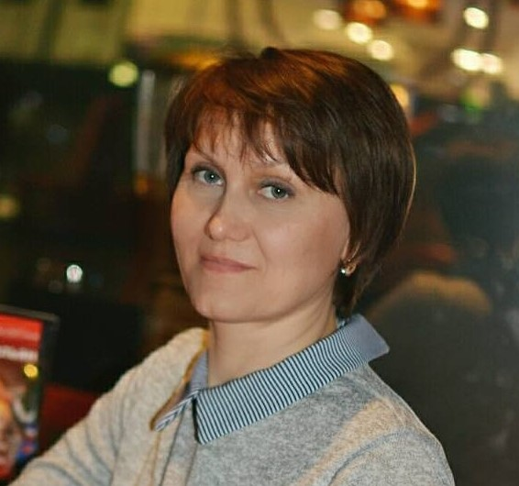
Министерство образования РМ
ПОРТФОЛИО
Есиной
Ирины Алексеевны
учителя-логопеда
Муниципального дошкольного образовательного учреждения «Детский сад №127 комбинированного вида» г. о. Саранск

Slide 2
Дата рождения: 05.03.1974 г.
Профессиональное образование: высшее, МГПИ им. М. Е. Евсевьева, факультет коррекционной педагогики
Специальность: «Олигофренопедагогика» с дополнительной специальностью «Логопедия»
Квалификация: «Олигофренопедагог, учитель-логопед»
Диплом: БВС 0603796
Дата выдачи: 30.06.1999г.
Общий трудовой стаж: 19лет
Стаж педагогической работы (по специальности): 14 лет
Наличие квалификационной категории: высшая квалификационная категория
Дата последней аттестации: 30.12.14 г.

Slide 3
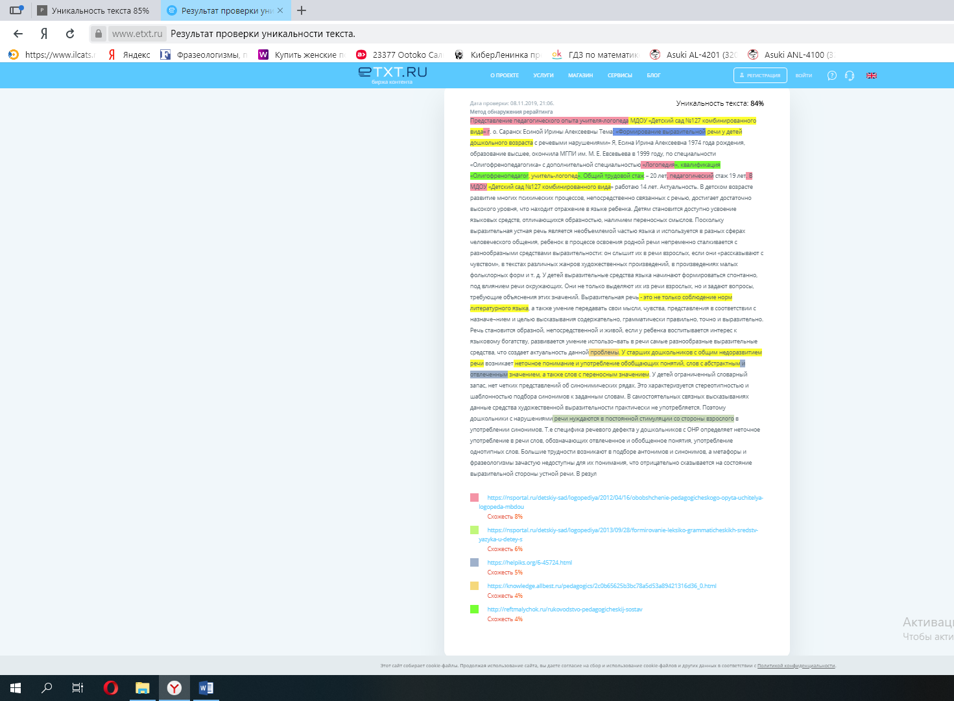
Представление педагогического опыта работы на сайте МДОУ «Детский сад №127 комбинированного вида» адрес: http://ds127sar.schoolrm.ru/sveden/employees/11274/195966/

Slide 4
Соответствие данных первичного обследования и диагноза перспективному плану индивидуальной или групповой коррекции

Slide 5
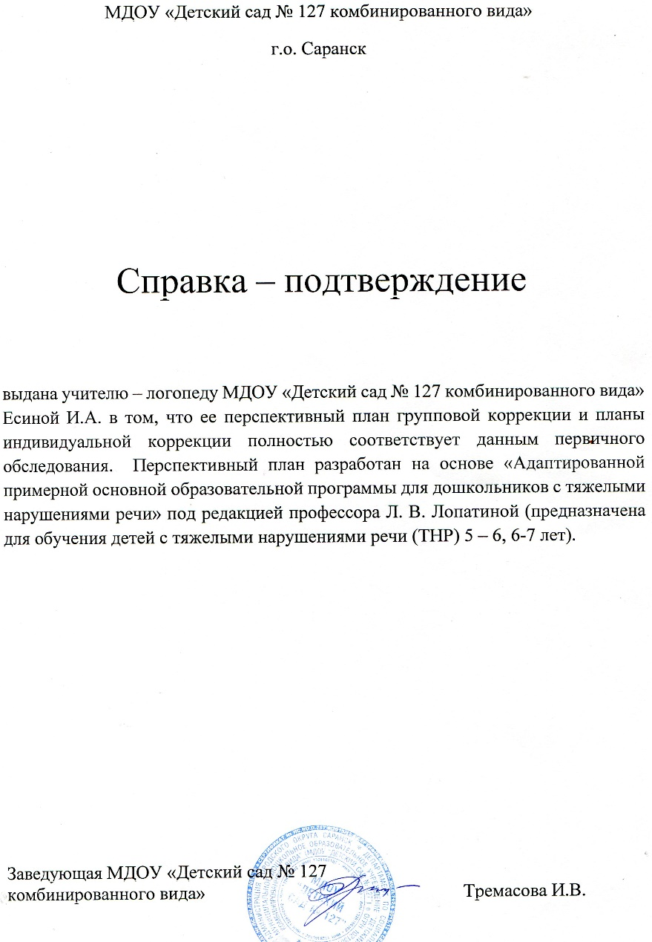
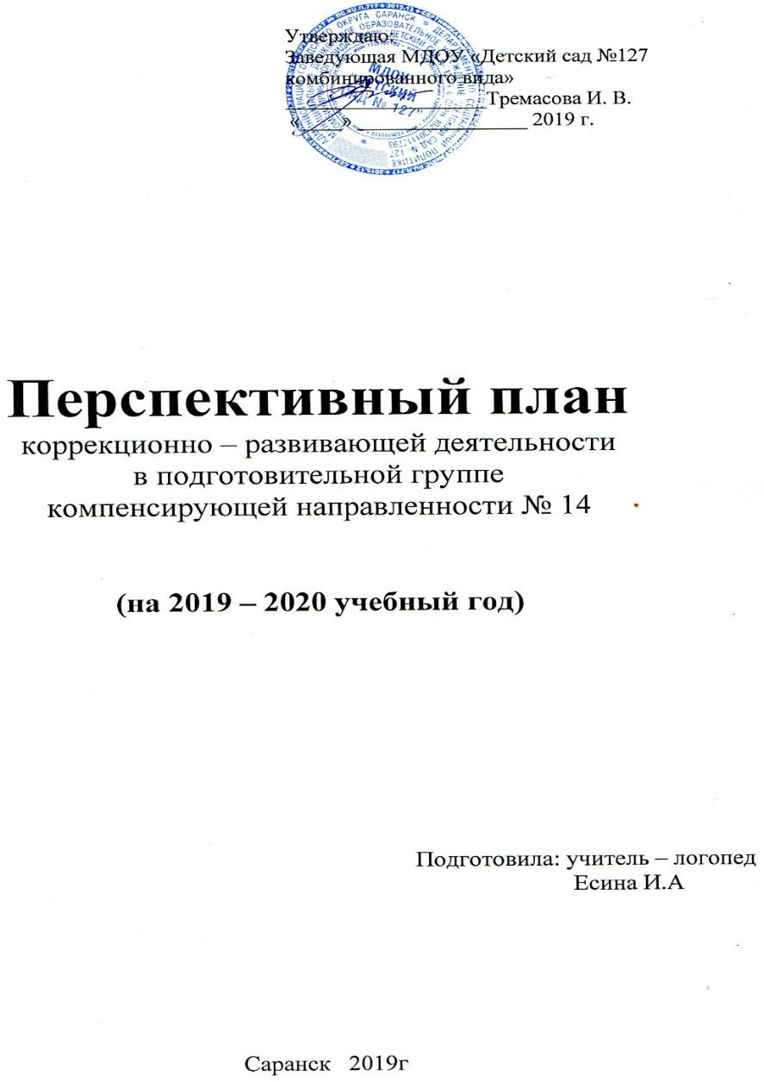

Slide 6
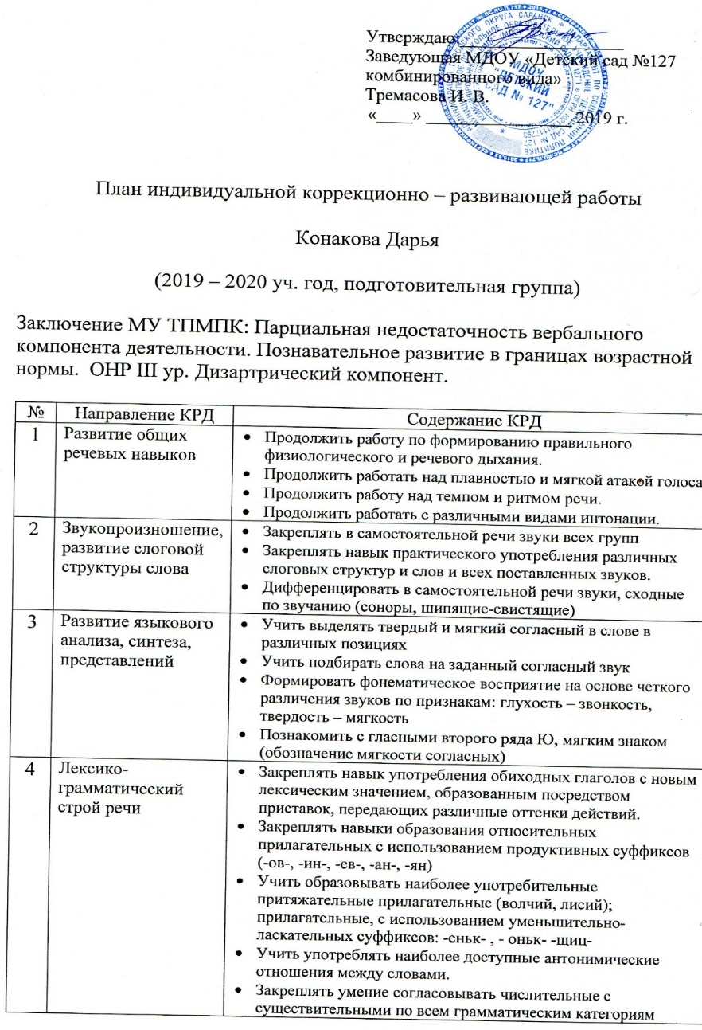
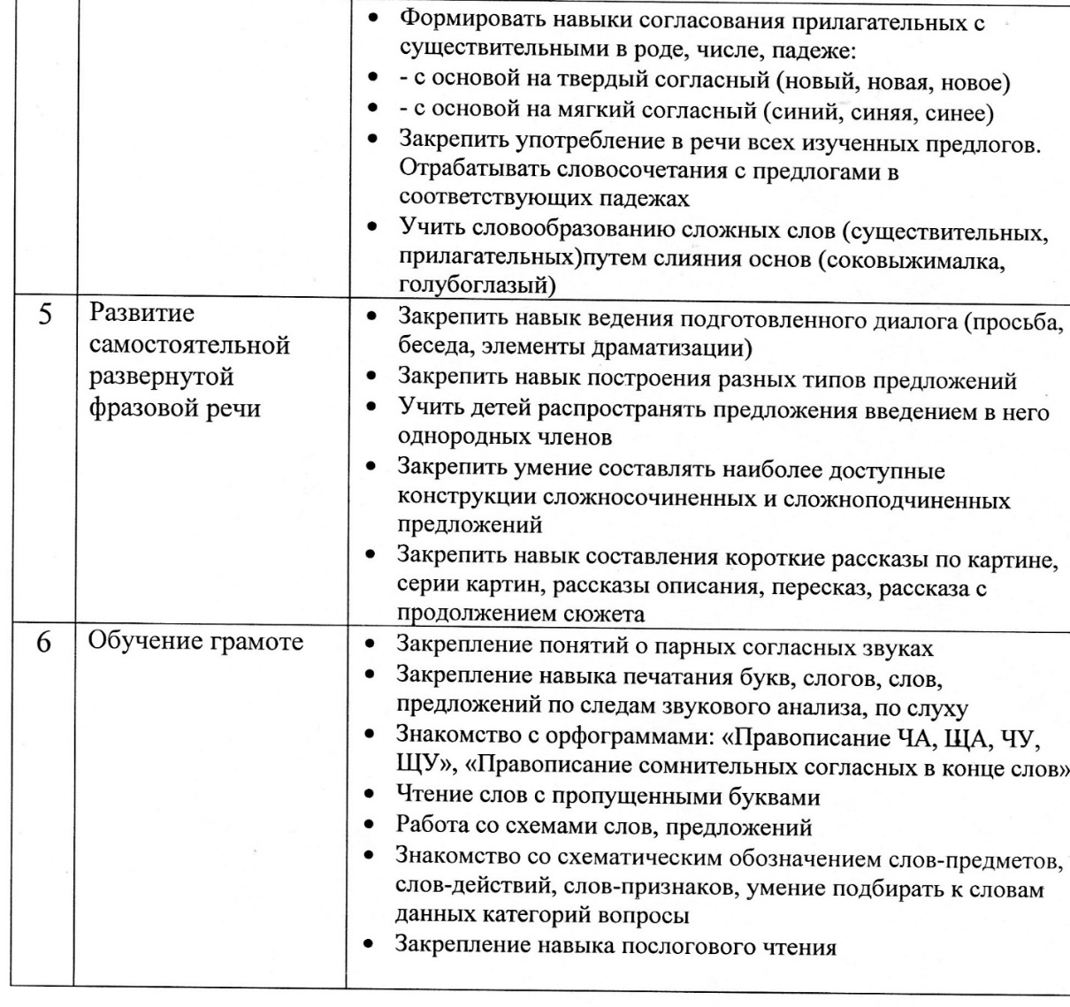

Slide 7
Динамика продвижения обучающихся в соответствии с перспективным планом коррекционной работы

Slide 8
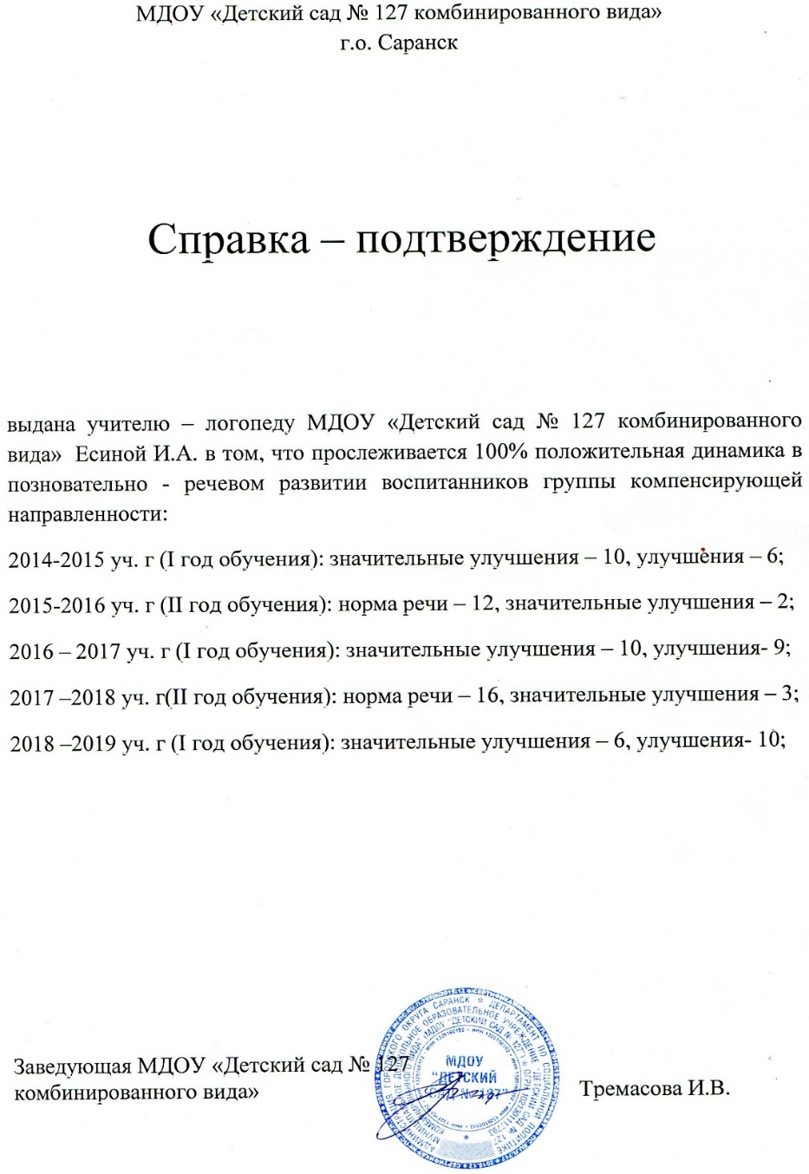

Slide 9
Взаимодействие с родителями

Slide 10
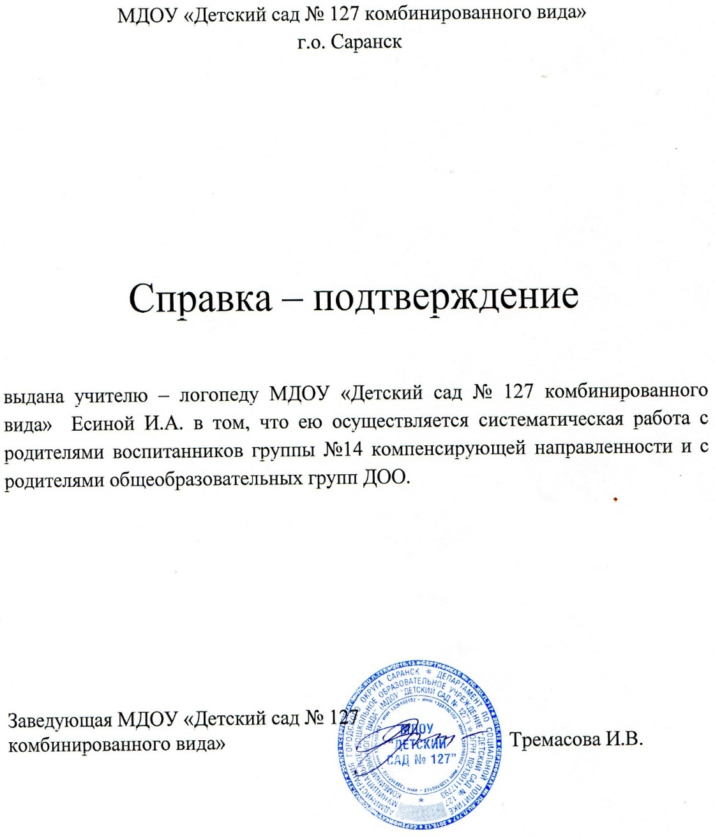
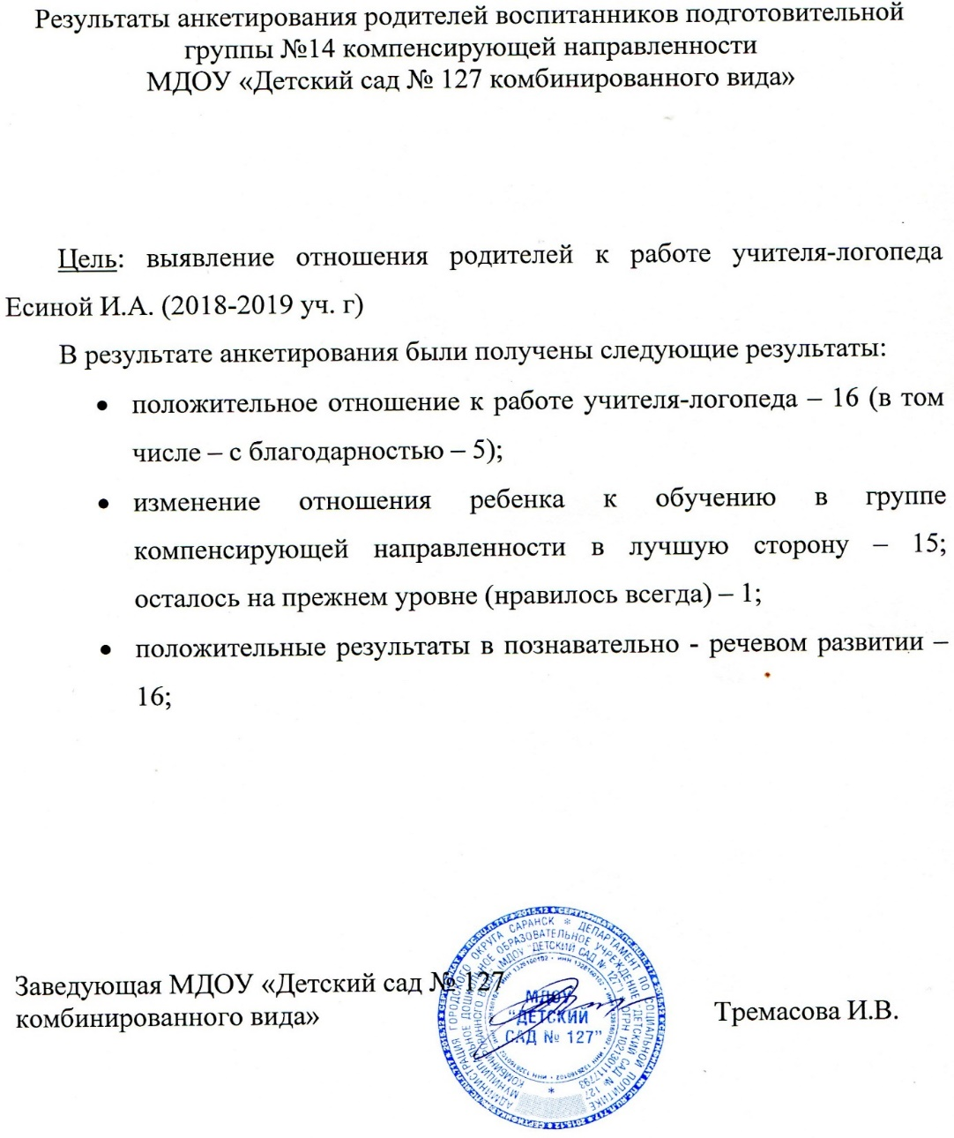

Slide 11
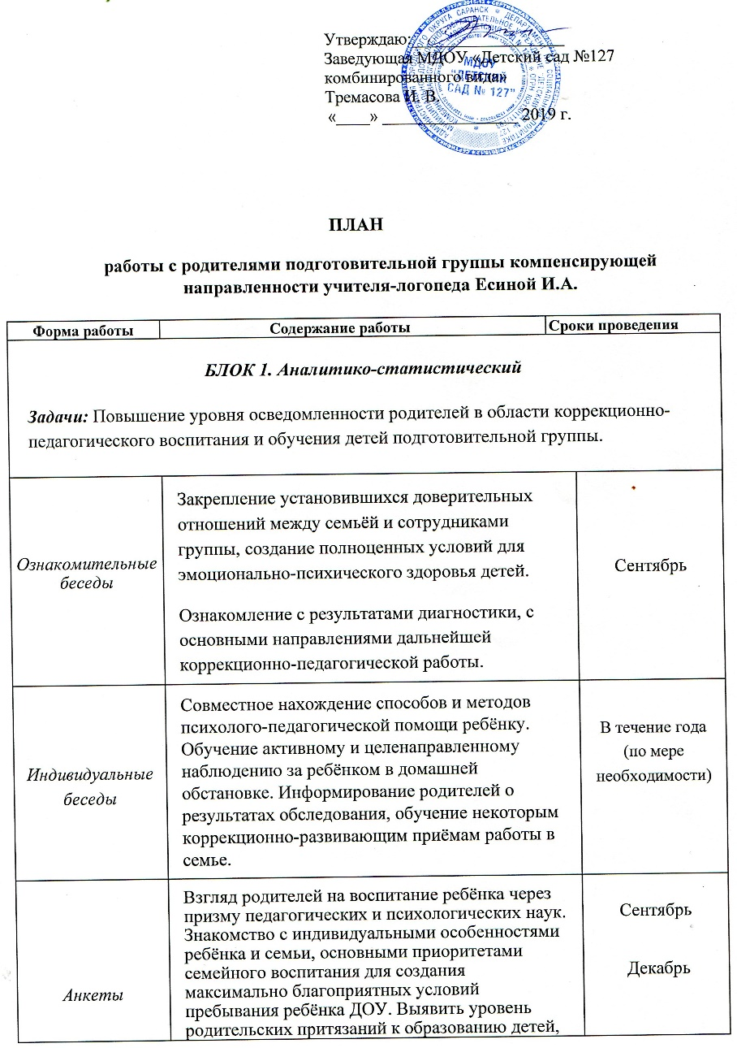
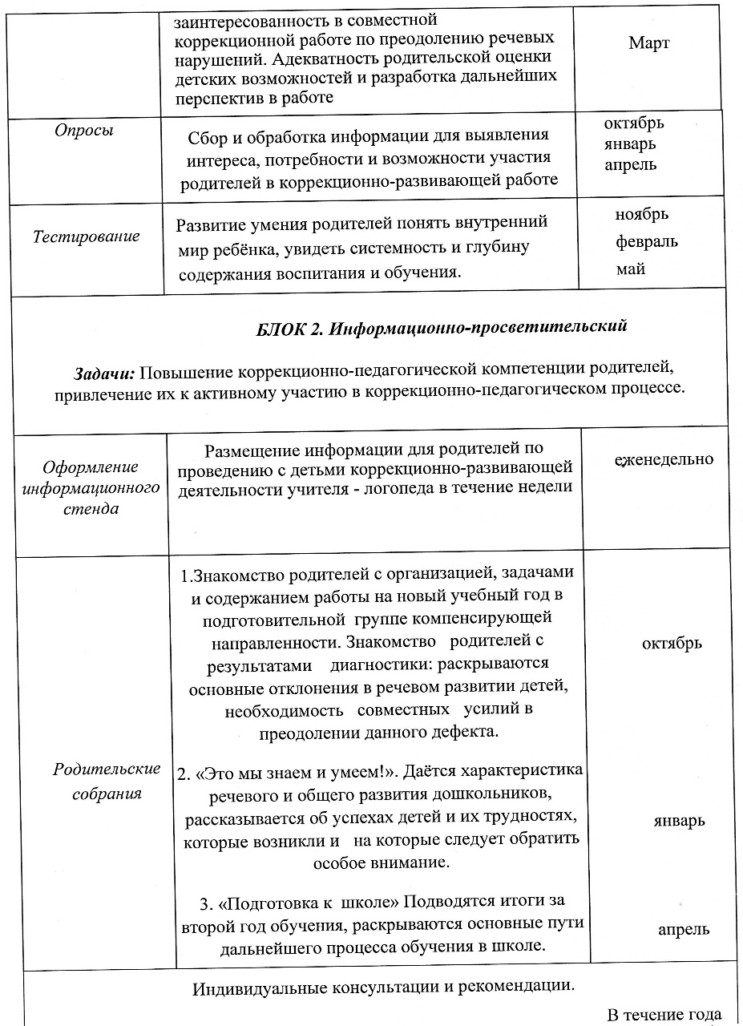
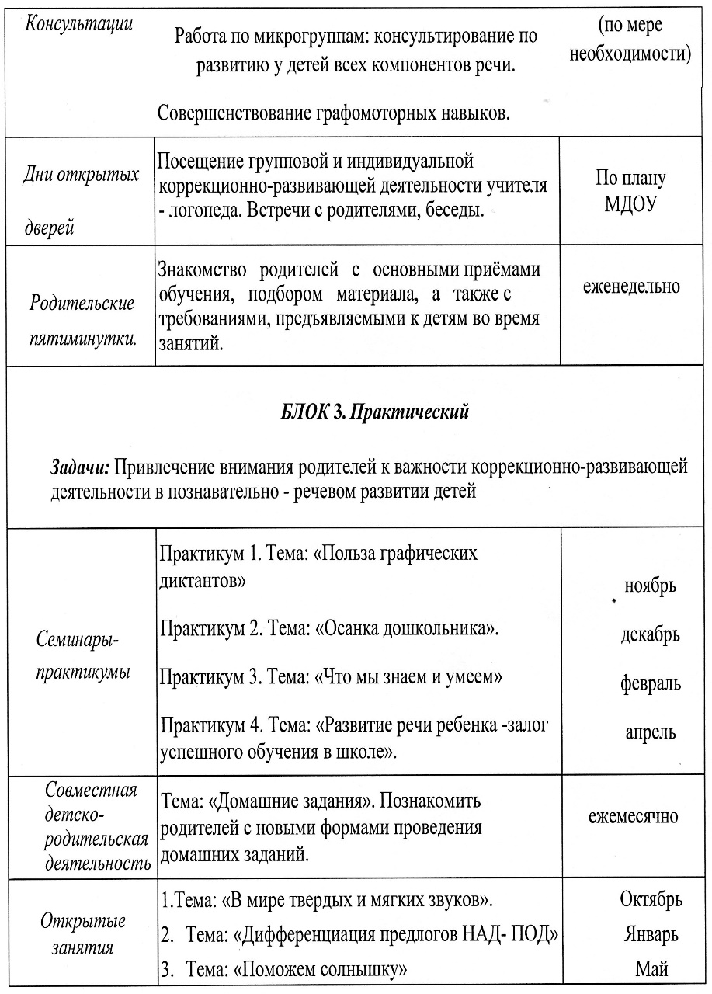

Slide 12
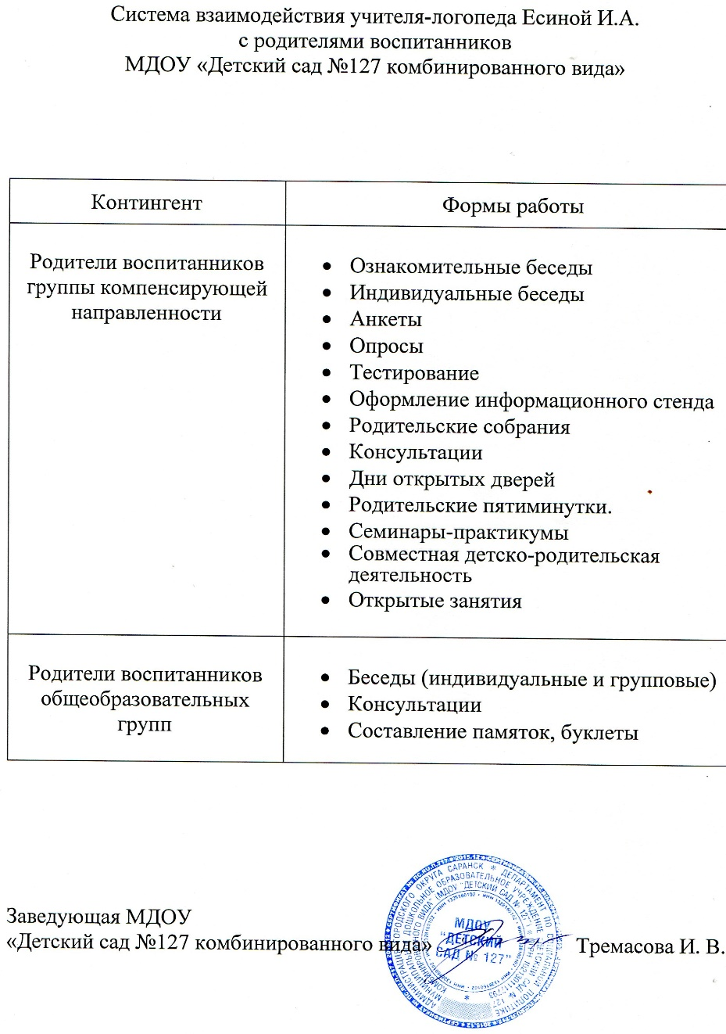

Slide 13
Результаты участия
в инновационной (экспериментальной) деятельности

Slide 14
На уровне образовательной организации: 2
1. Развитие выразительной устной речи у дошкольников с речевыми нарушениями.
2. Выявление и предупреждение предпосылок дисграфии у детей дошкольного возраста с речевыми нарушениями. Муниципальный уровень: 1 Инновационная деятельность МДОУ «Детский сад №127 комбинированного вида»: тема:
1. «Построение модели формирования личности дошкольниками средствами народного искусства».
2. «Формирование этнокультурной компетентности детей дошкольного возраста в современных условиях».

Slide 15
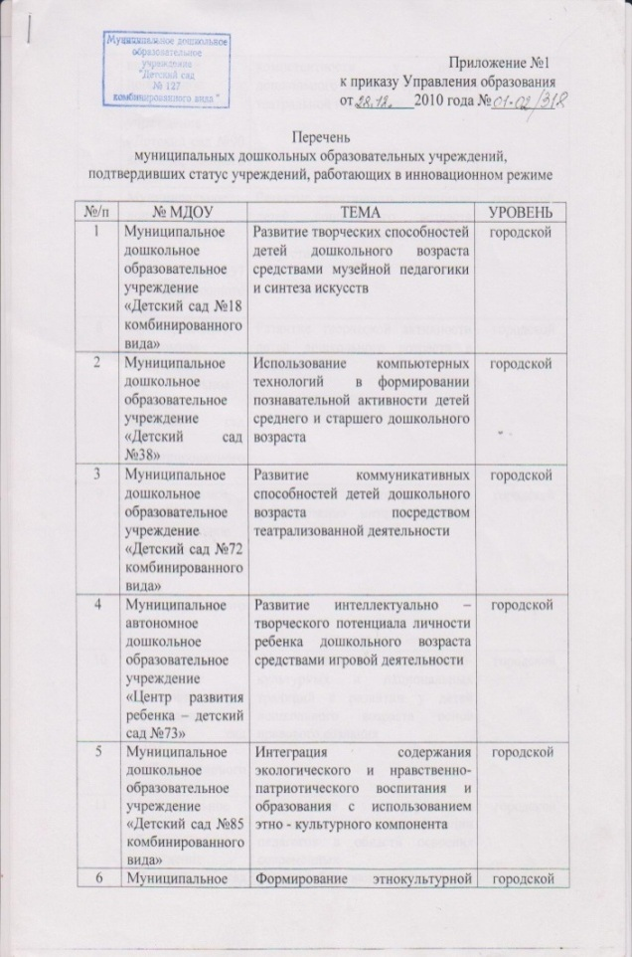
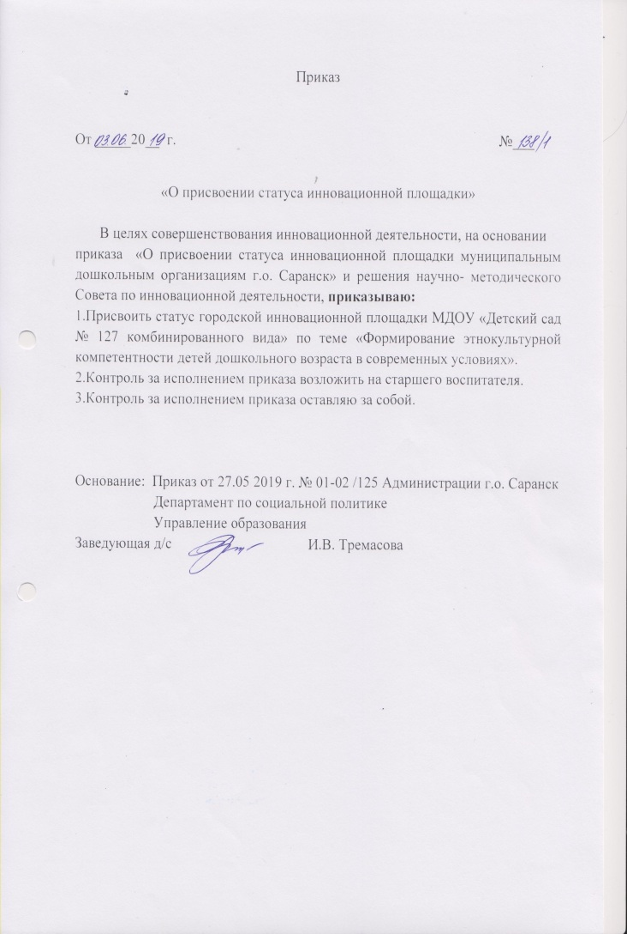
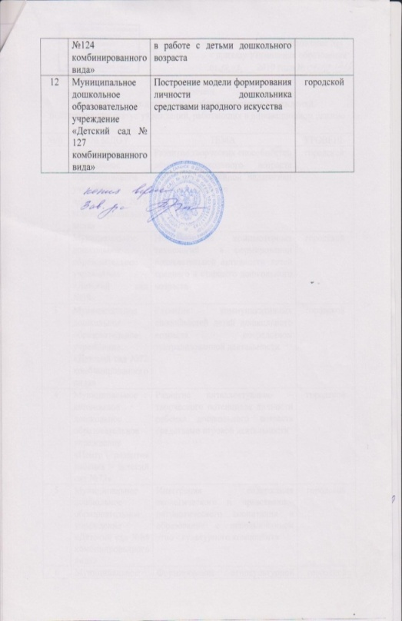

Slide 16
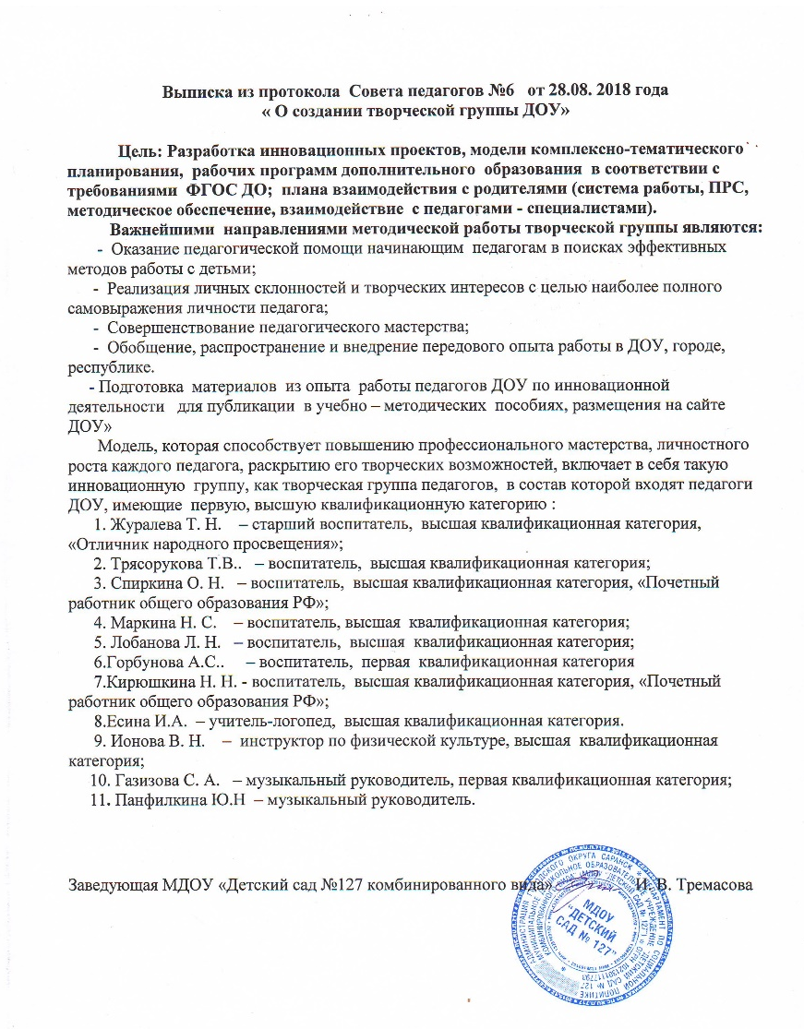
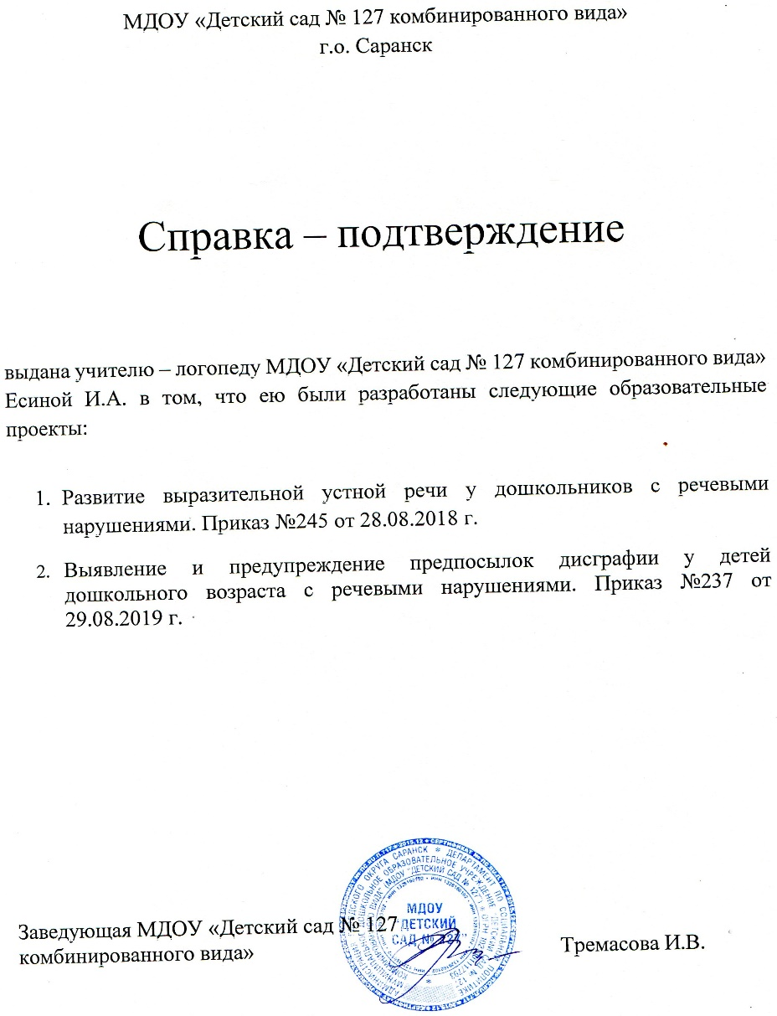

Slide 17
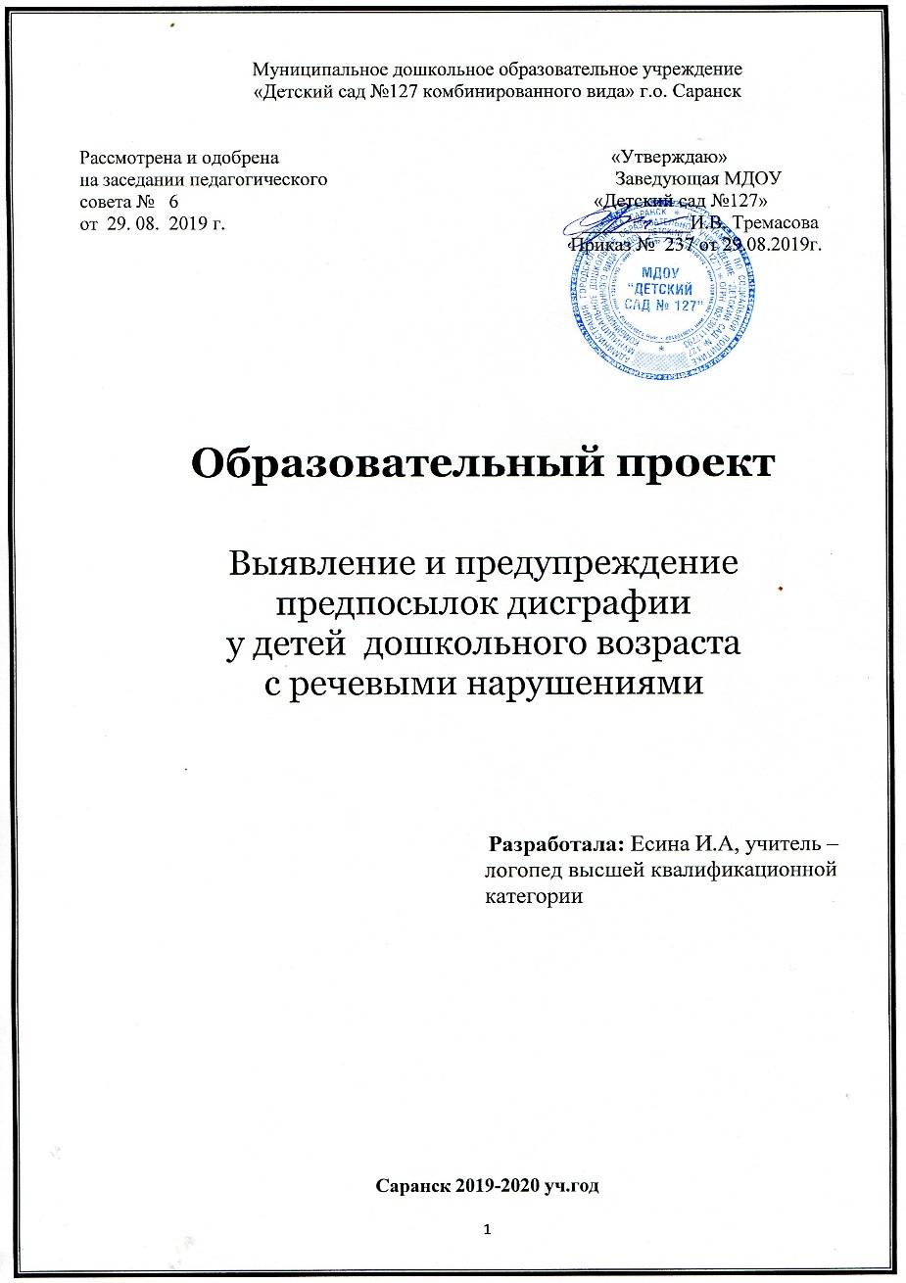
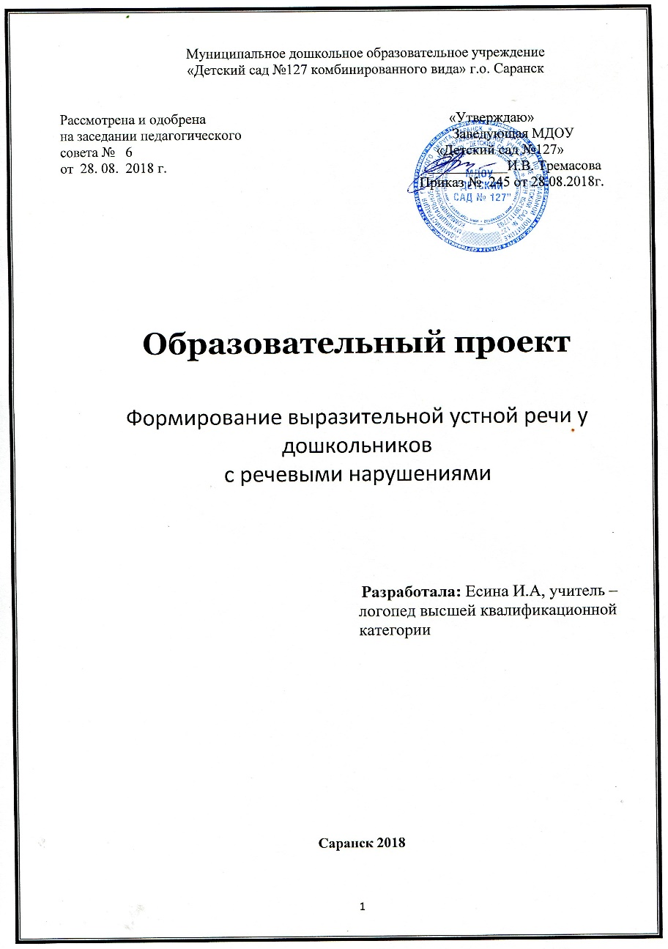

Slide 18
Участие детей в: заочных олимпиадах, открытых конкурсах, конференциях, выставках, турнирах, соревнованиях
(Портал сети Интернет)

Slide 20
Наличие публикаций
(Портал сети Интернет)

Slide 21
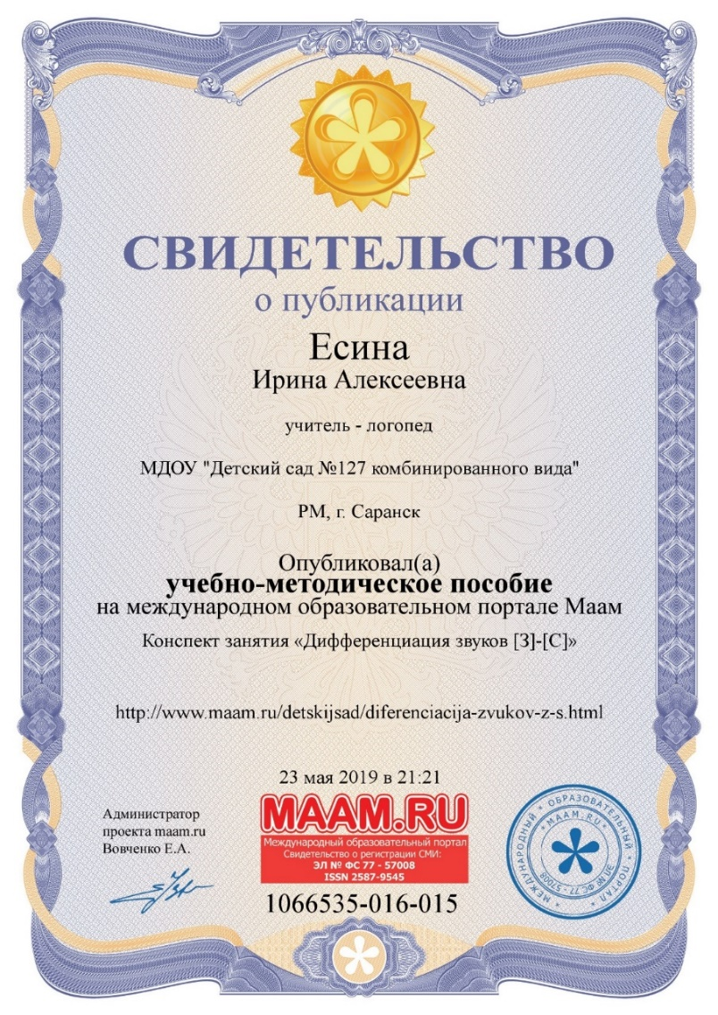

Slide 23
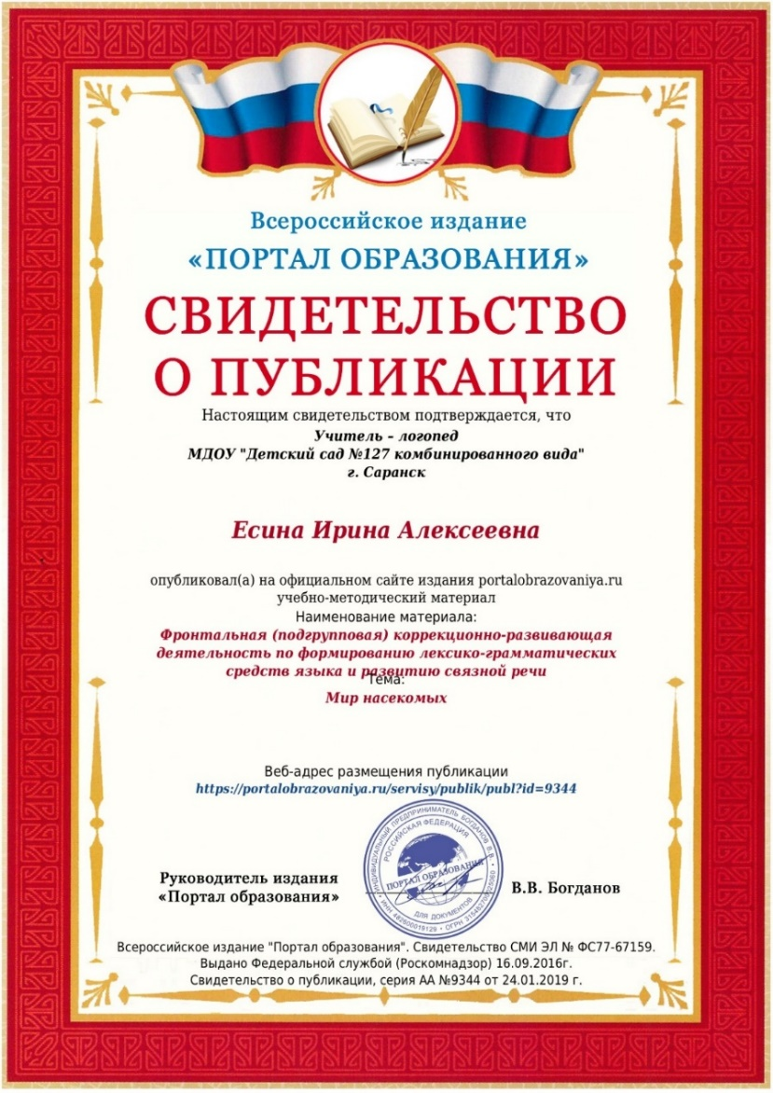

Slide 24
Наличие
авторских программ, методических пособий, методических рекомендаций

Slide 25
Муниципальный уровень: 2 * Дополнительная общеобразовательная программа (Дополнительная общеразвивающая программа «Речецветик» * Методическое пособие «Развитие мелкой моторики рук с использованием нестандартного оборудования»

Slide 26
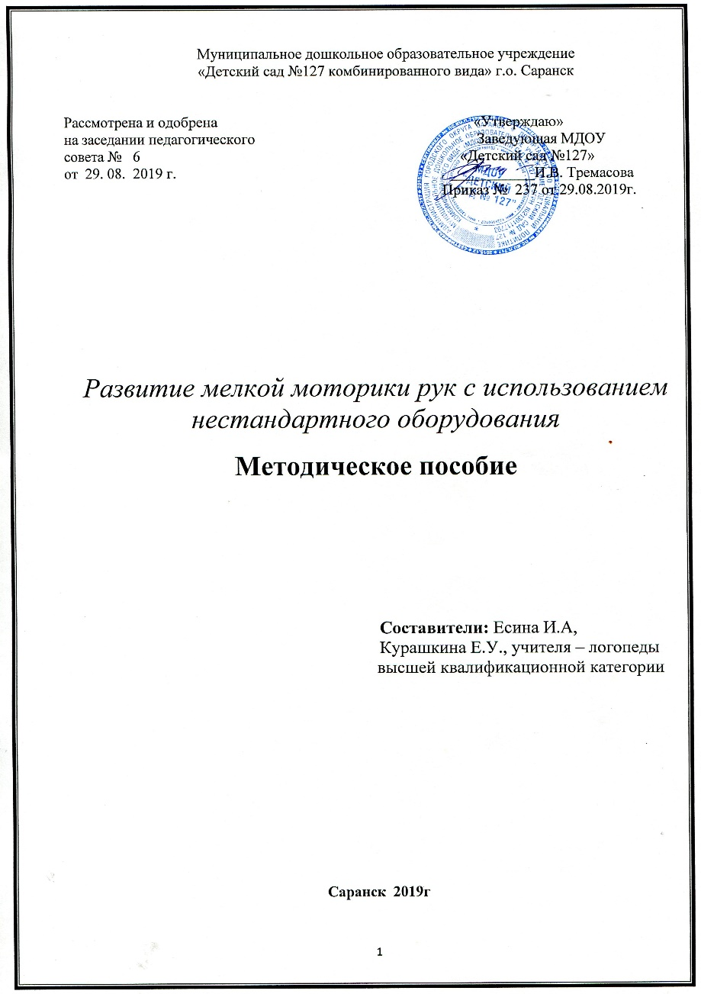
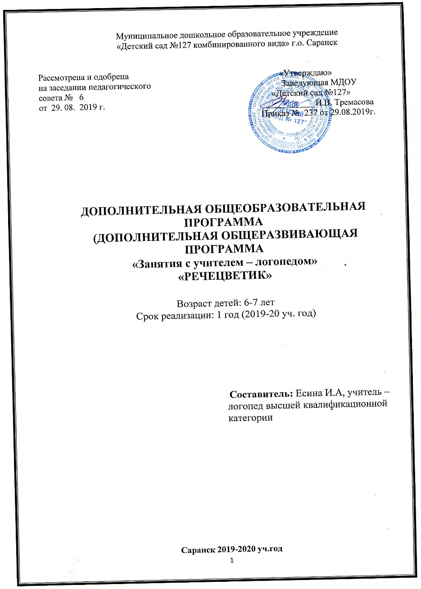

Slide 27
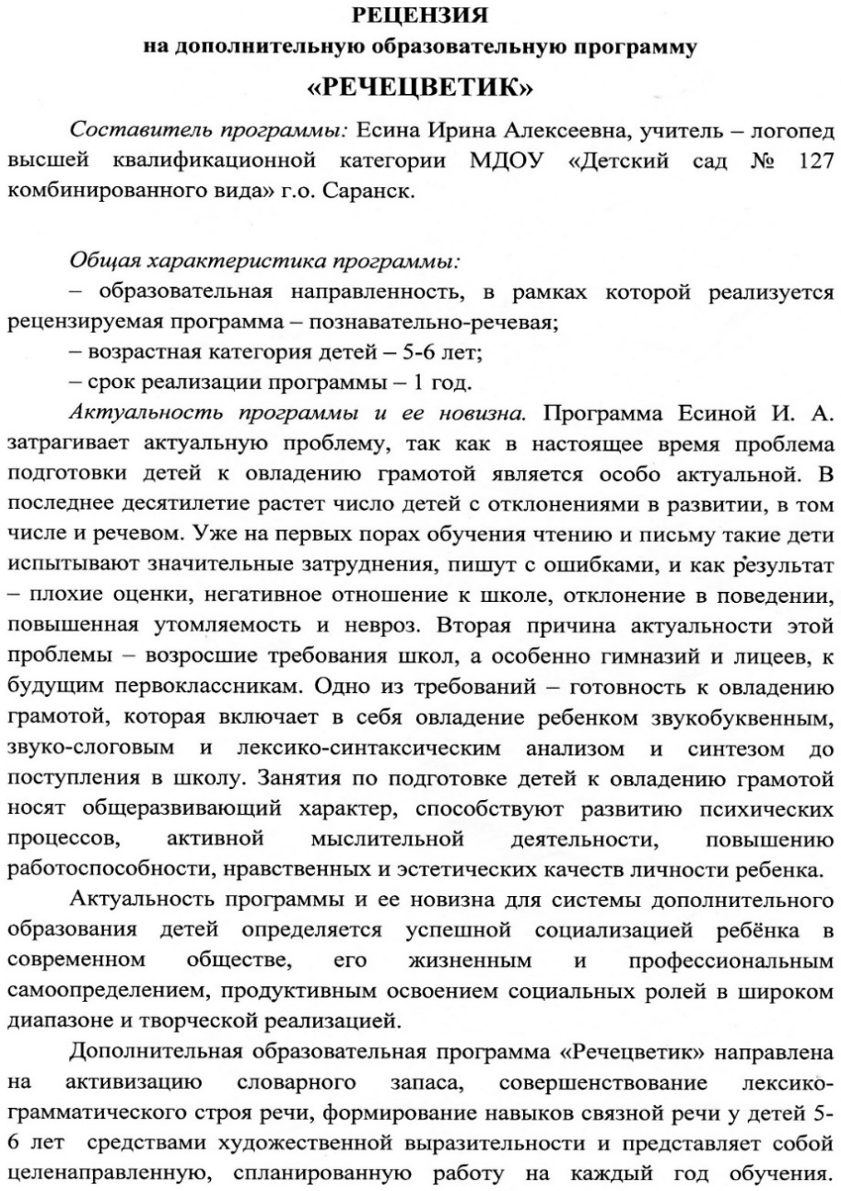
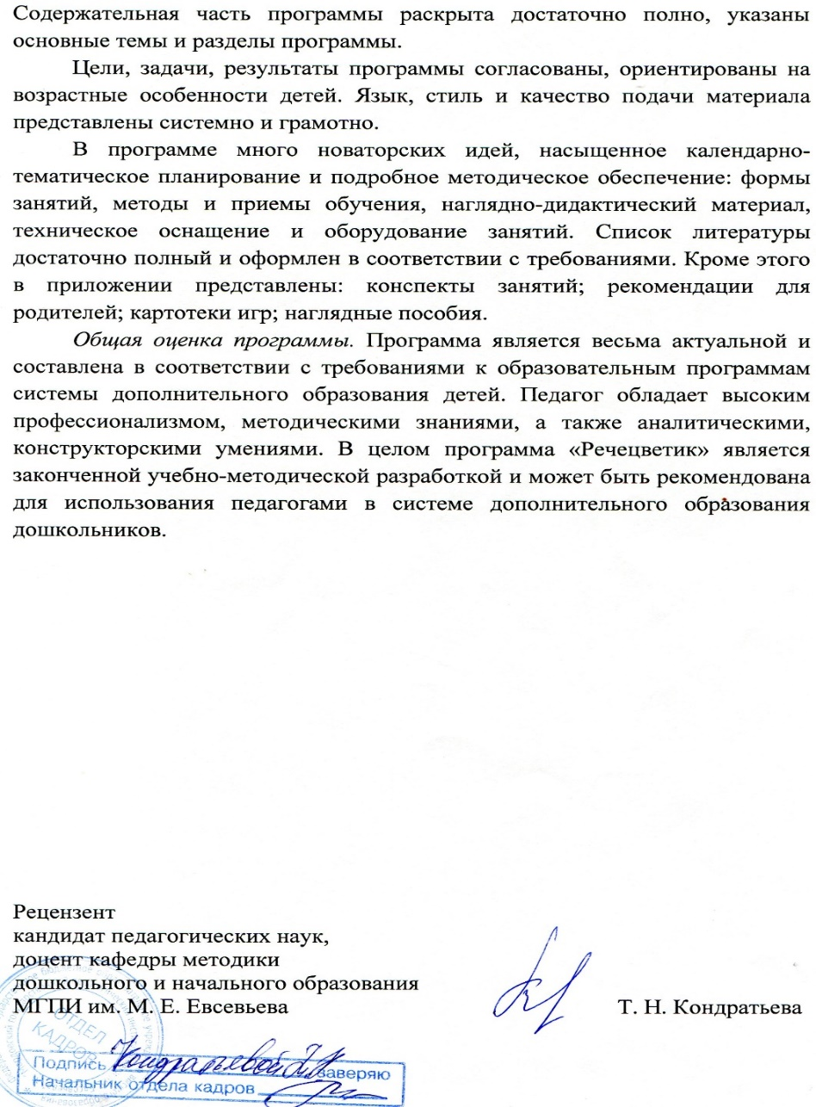

Slide 28
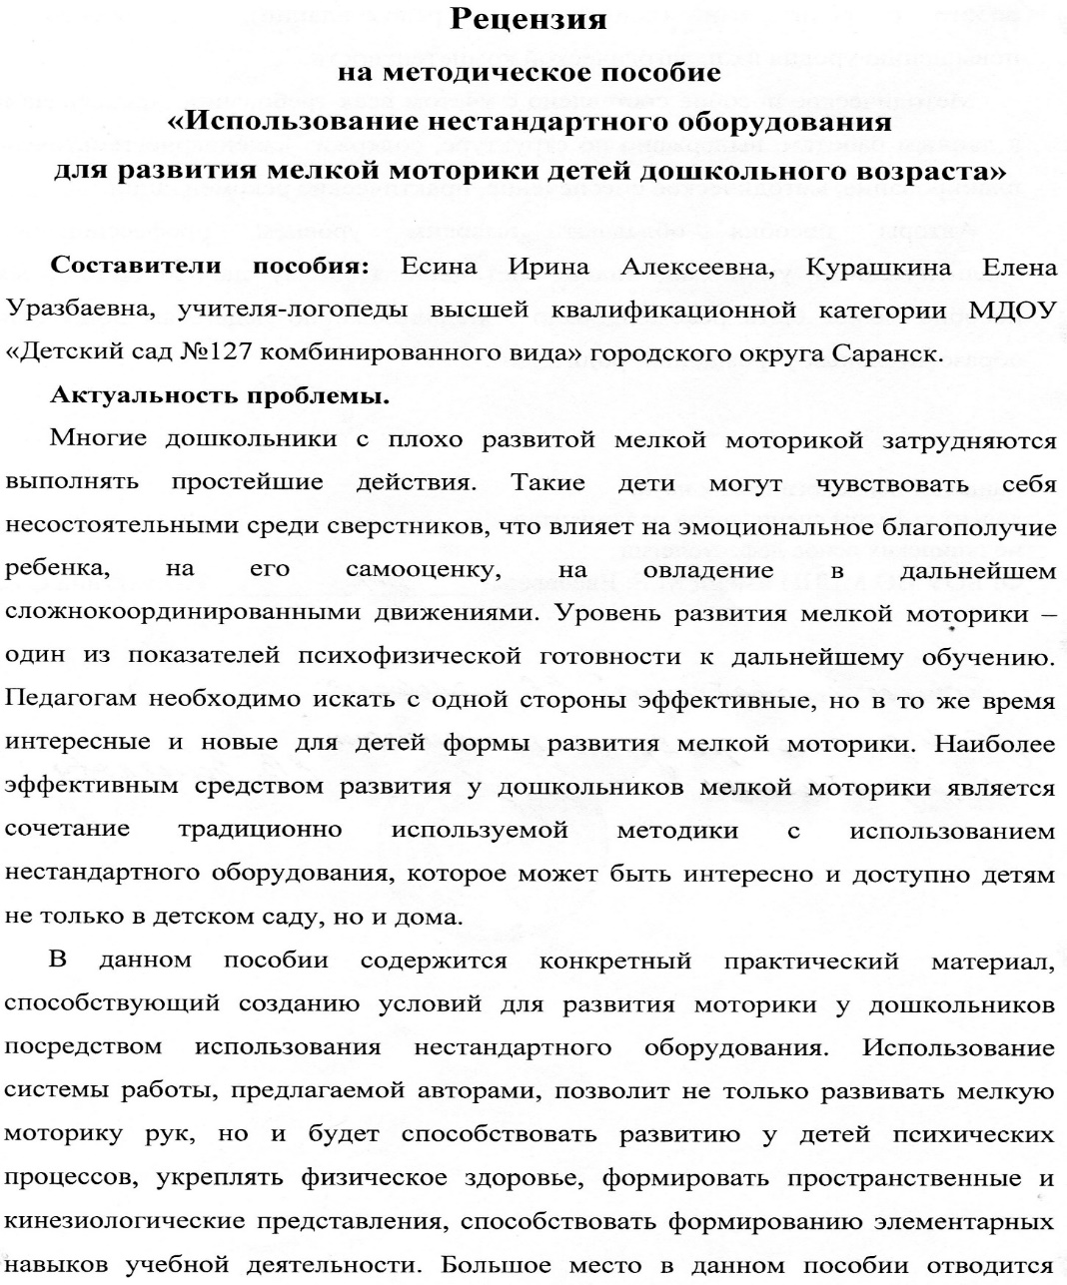
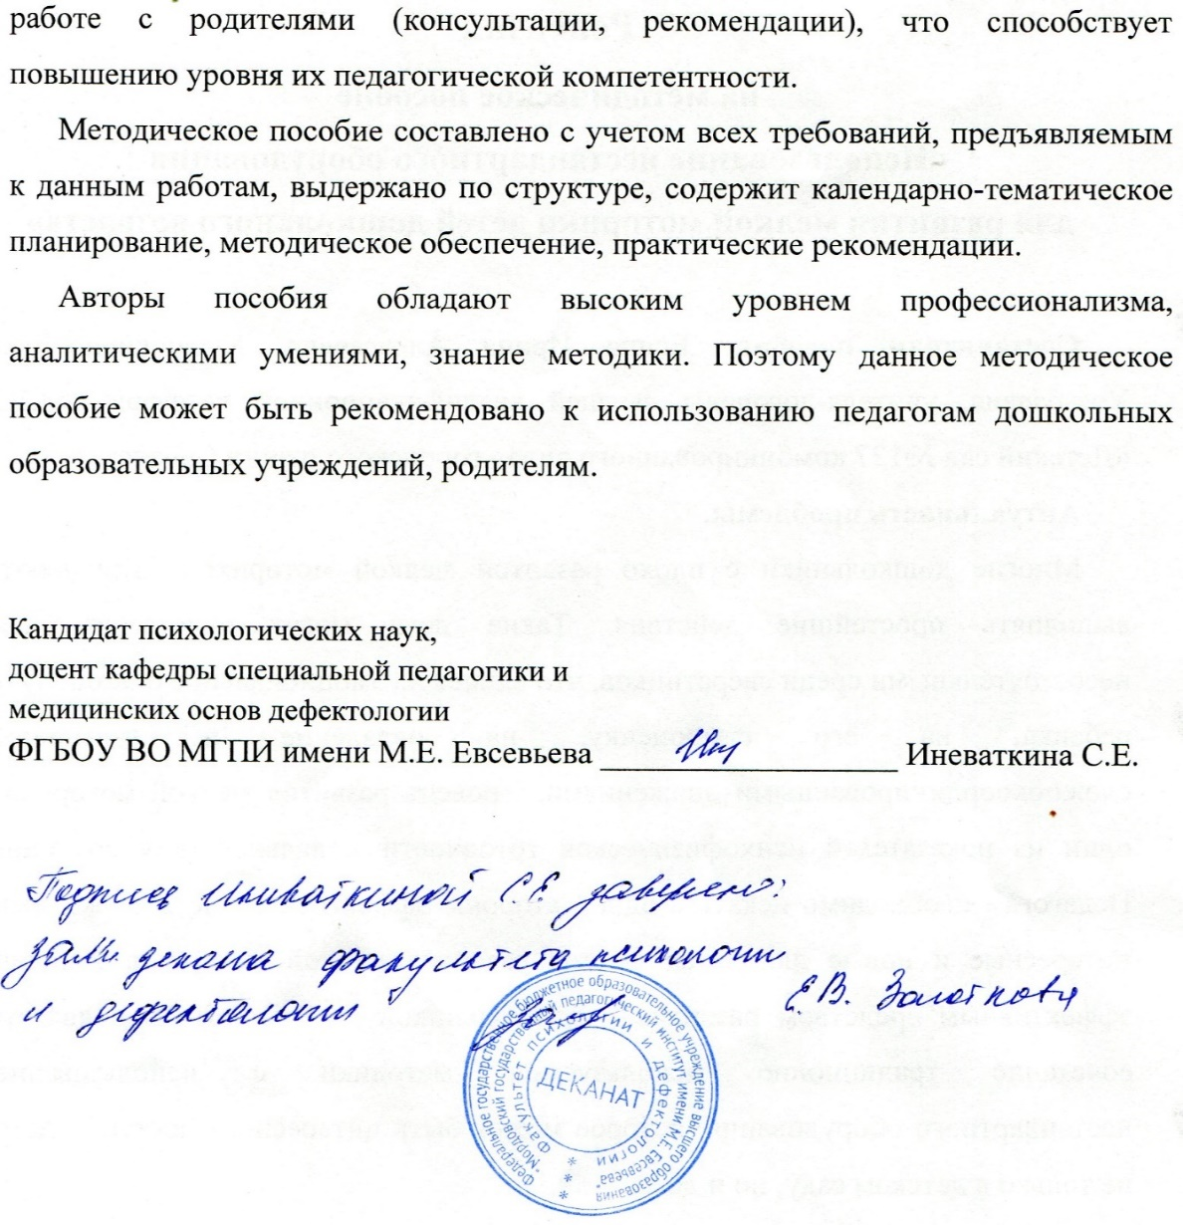

Slide 29
Выступления
на заседаниях методических советов, научно-практических конференциях, педагогических чтениях, семинарах, секциях, форумах, радиопередачах (очно)

Slide 30
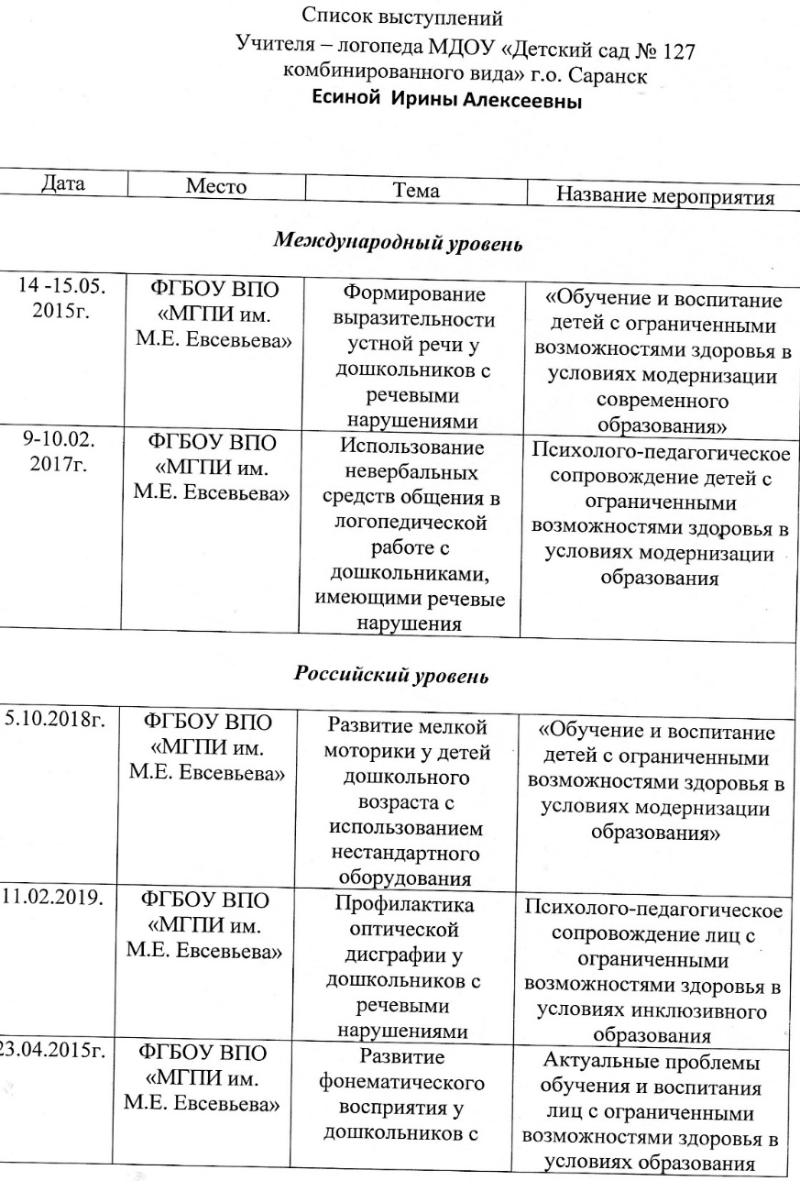
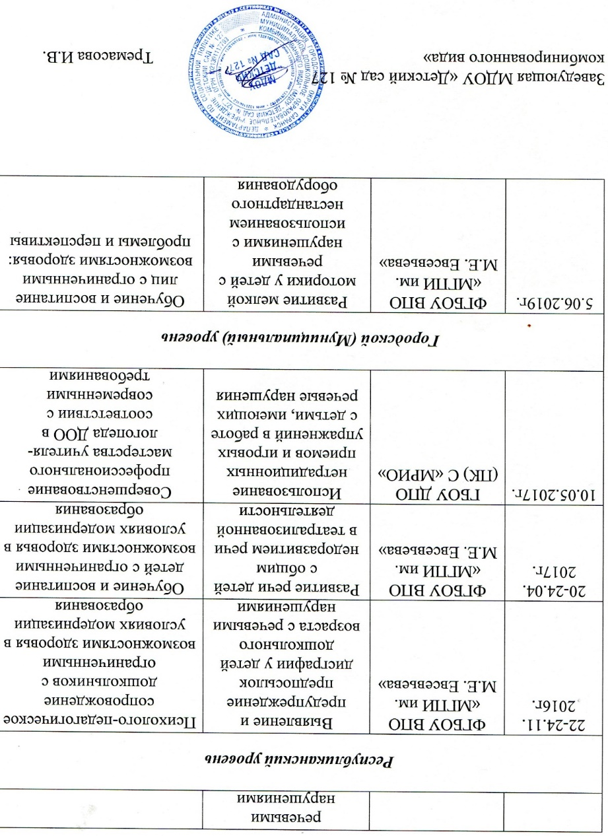

Slide 31
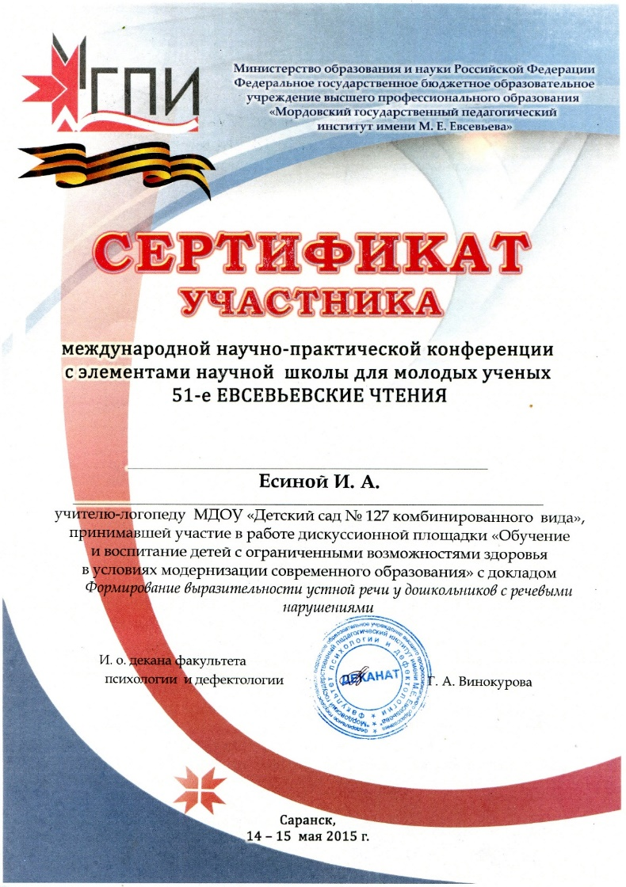
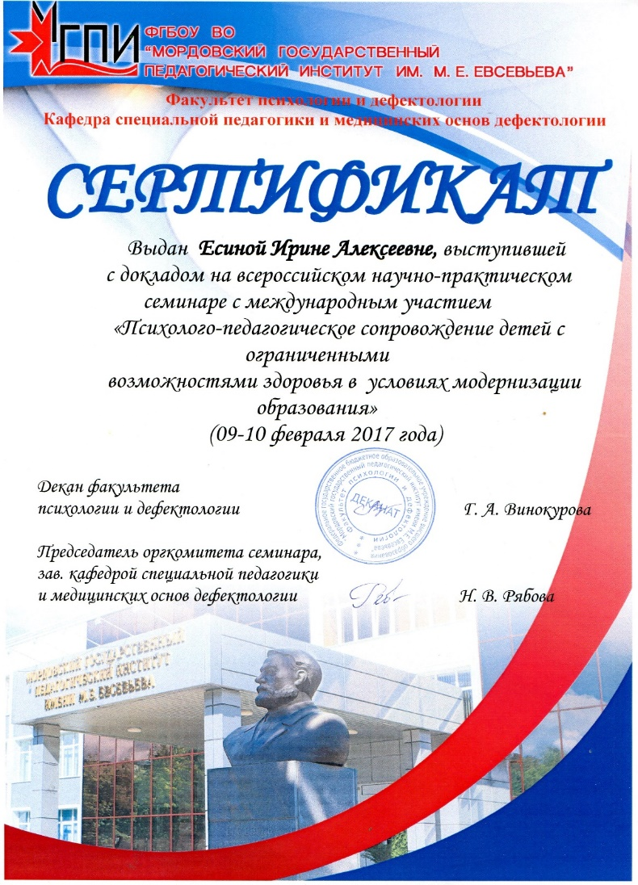
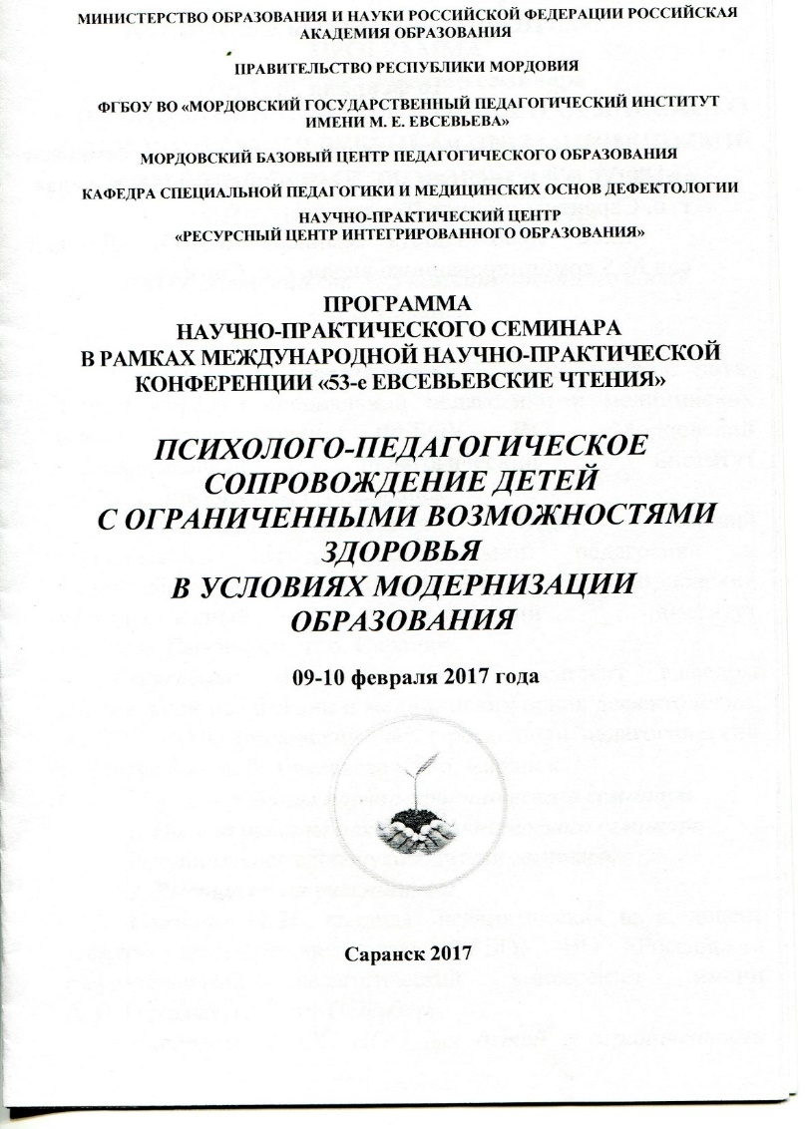
Международный уровень: 2

Slide 32
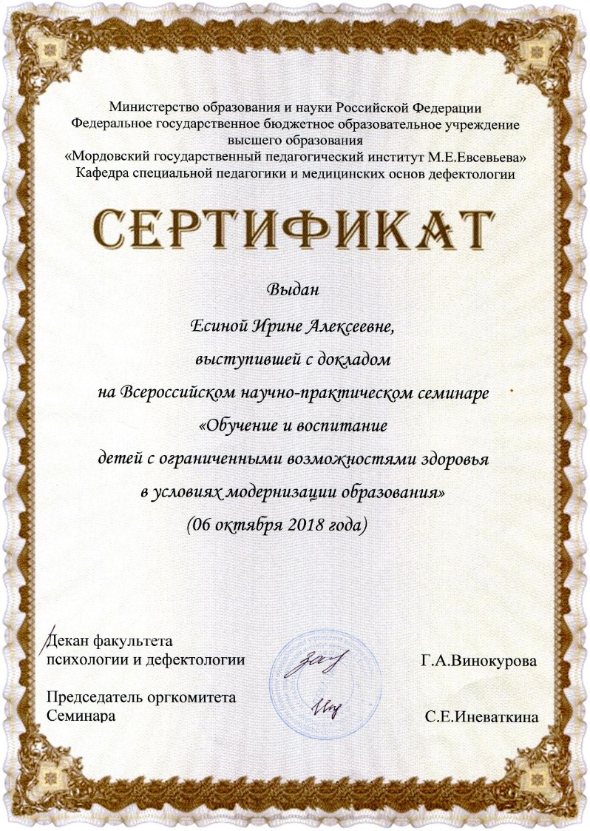
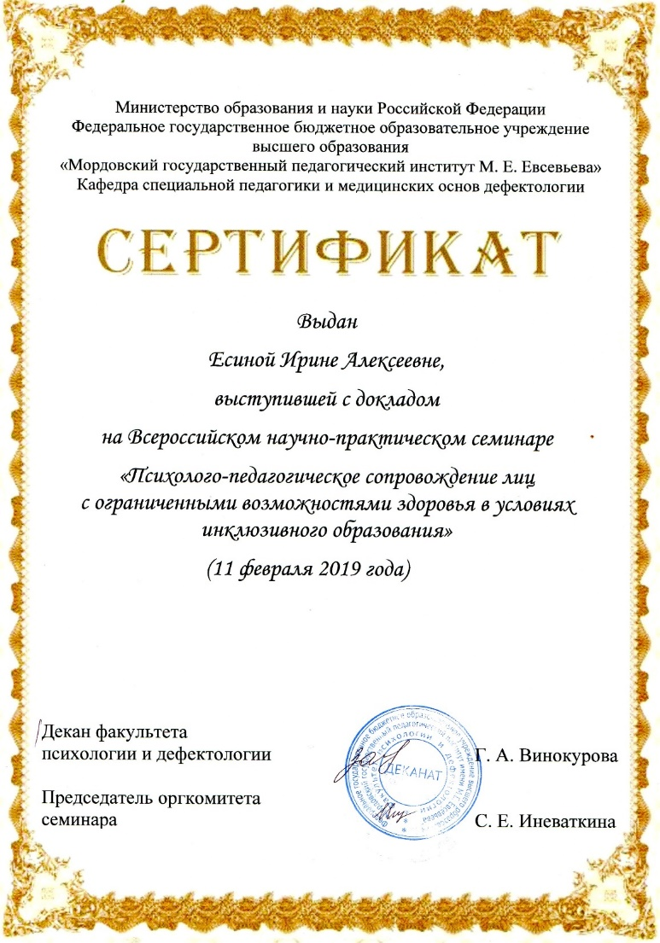
Российский уровень: 3

Slide 33
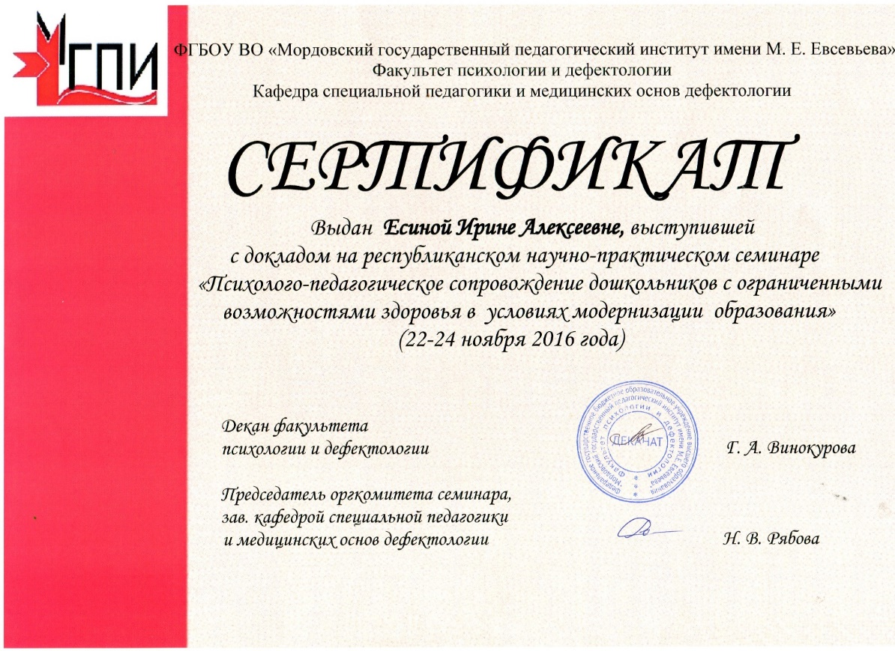
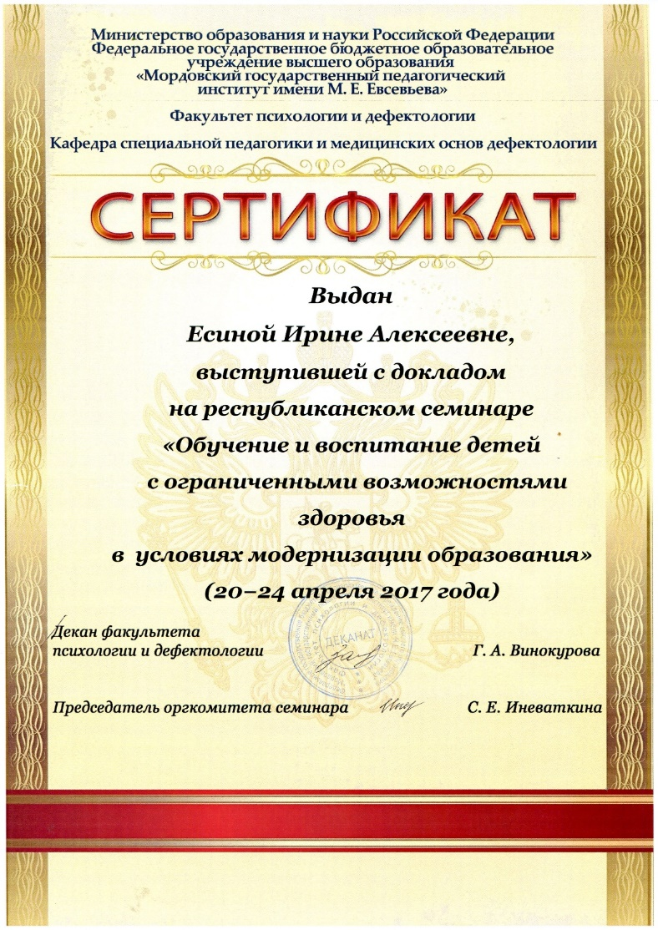
Республиканский уровень : 3

Slide 34
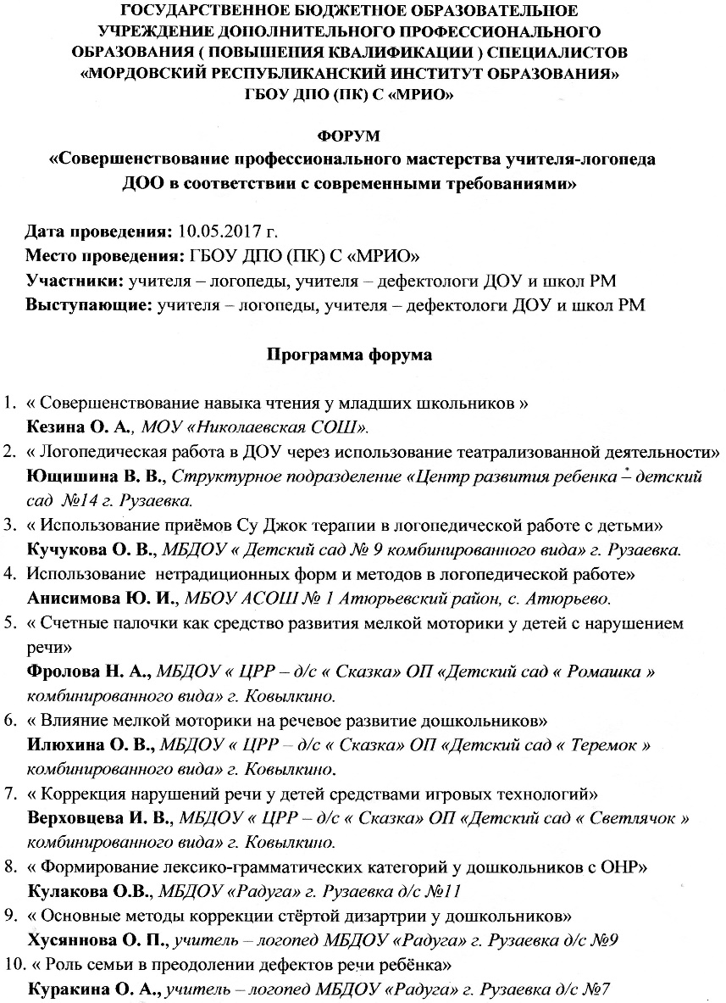
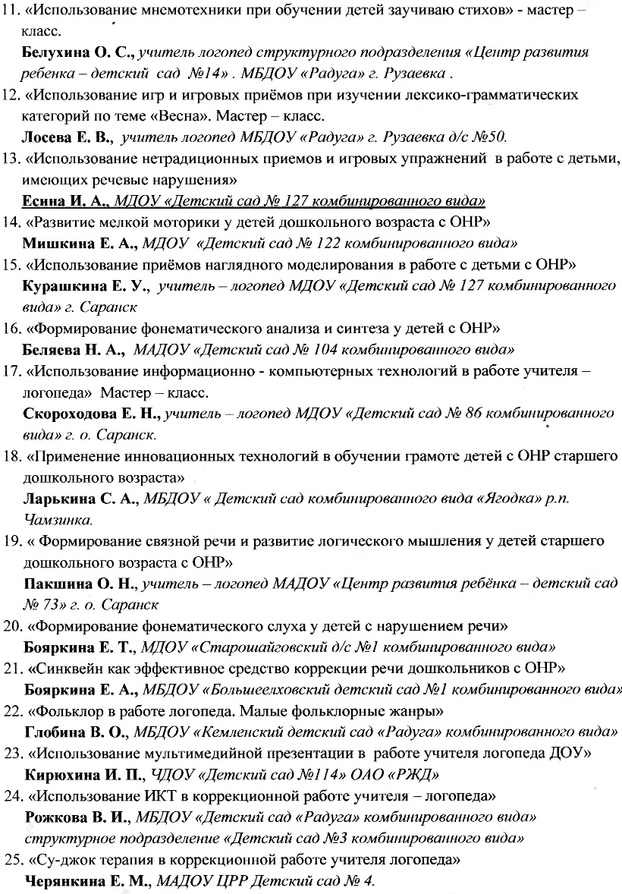
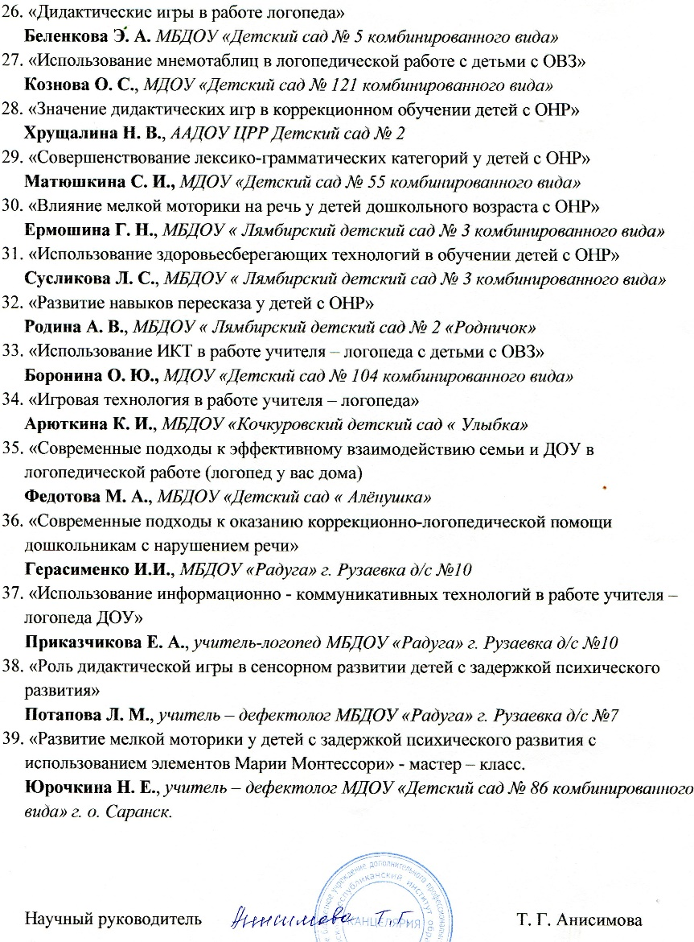

Slide 35
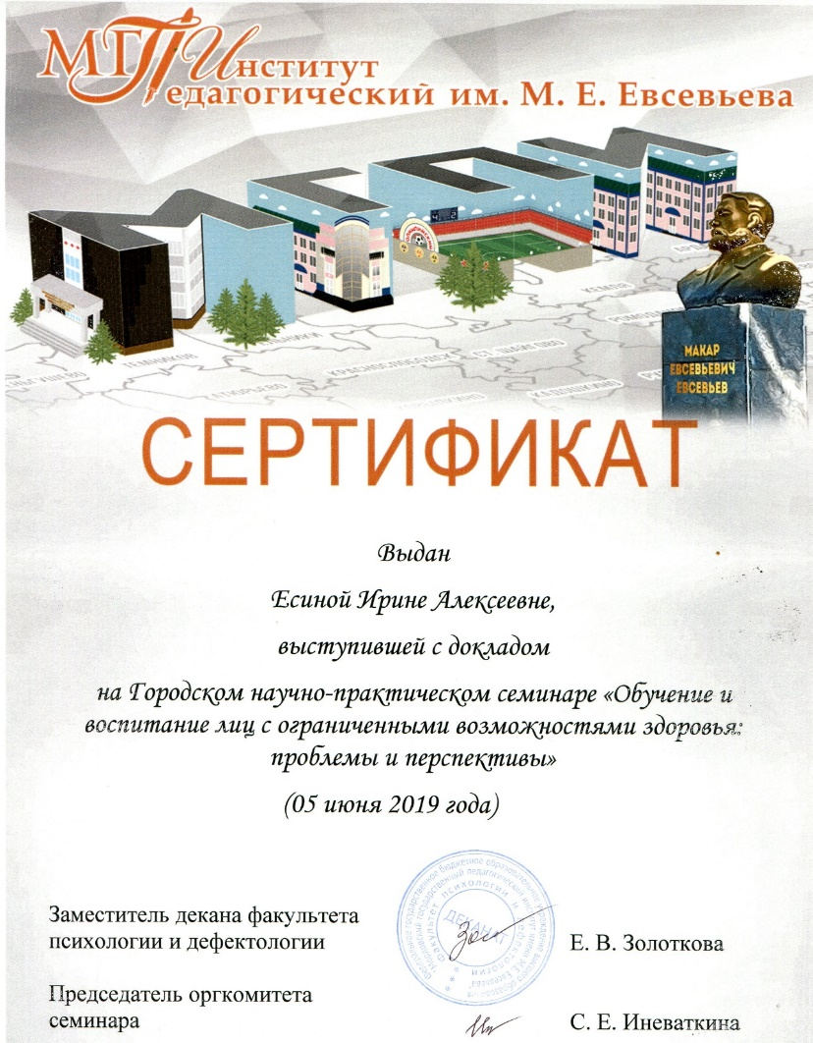
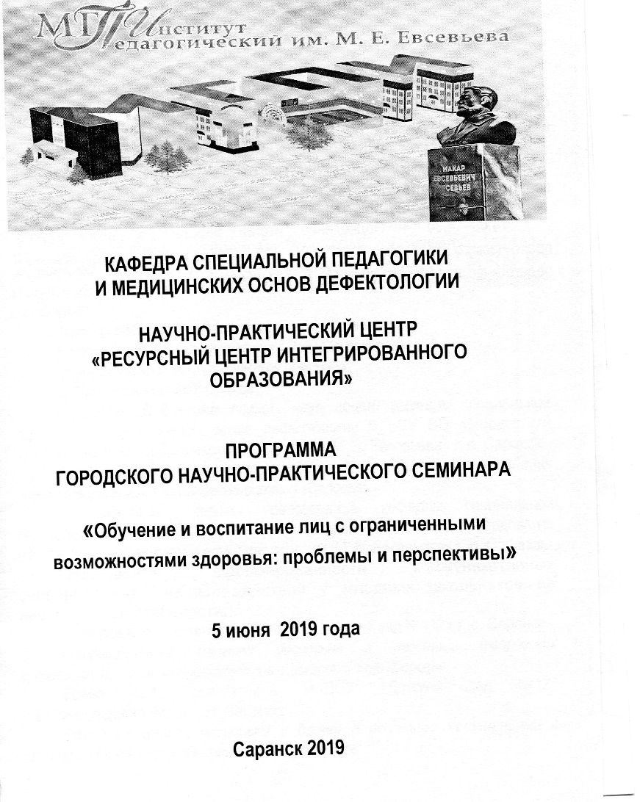
Городской (Муниципальный) уровень: 1

Slide 36
Проведение открытых занятий, мастер-классов, мероприятий (очно)

Slide 37
Муниципальный уровень: 6

Slide 38
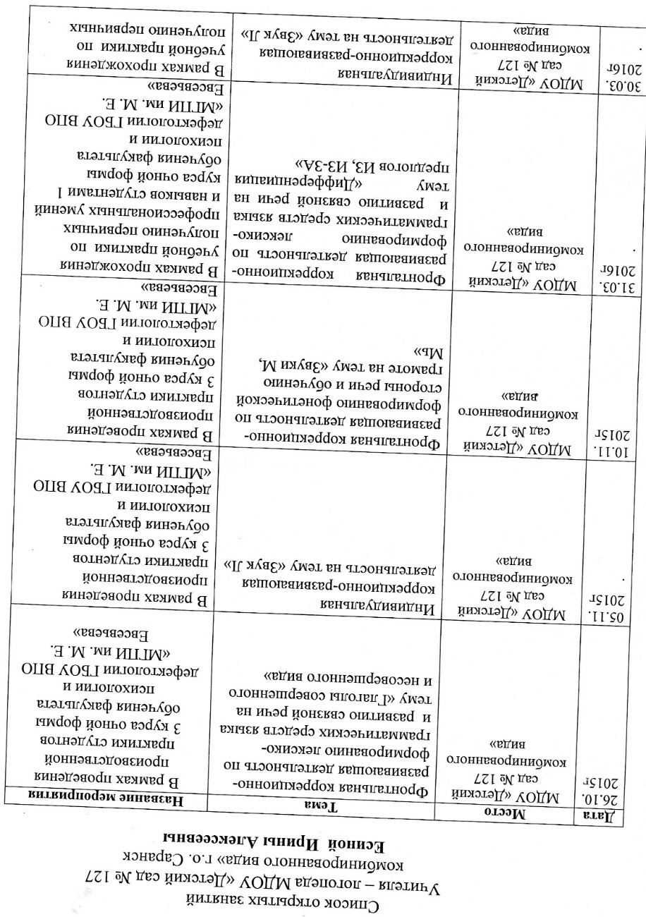
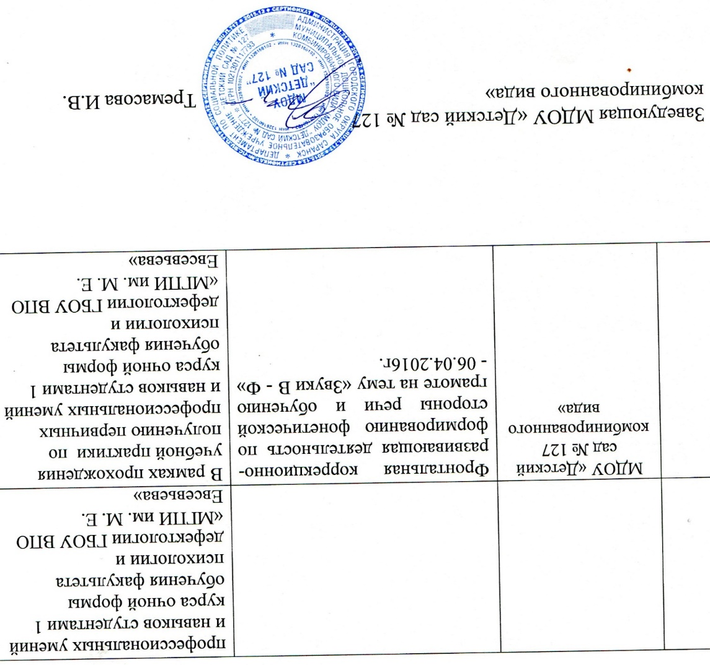

Slide 39
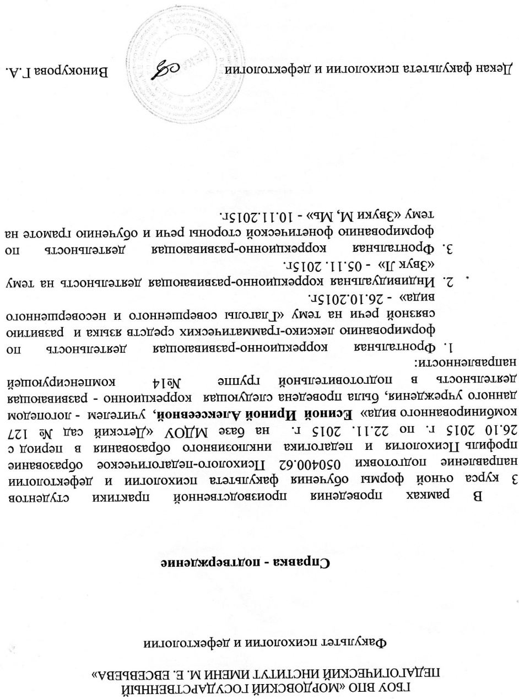
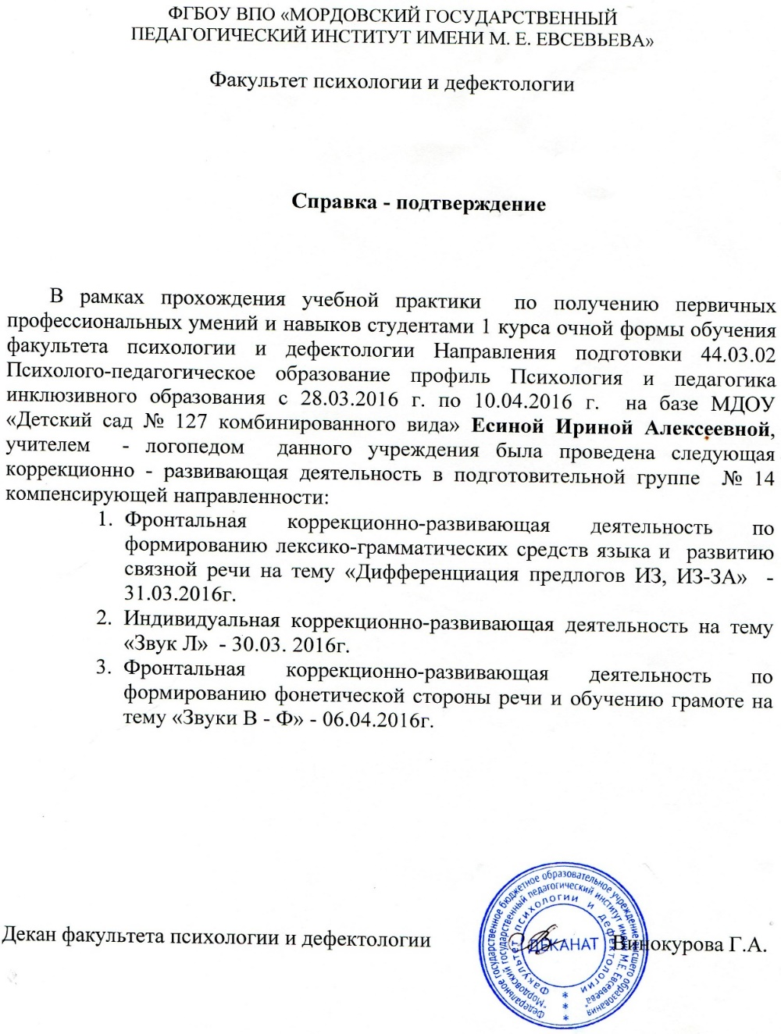

Slide 40
Экспертная деятельность

Slide 41
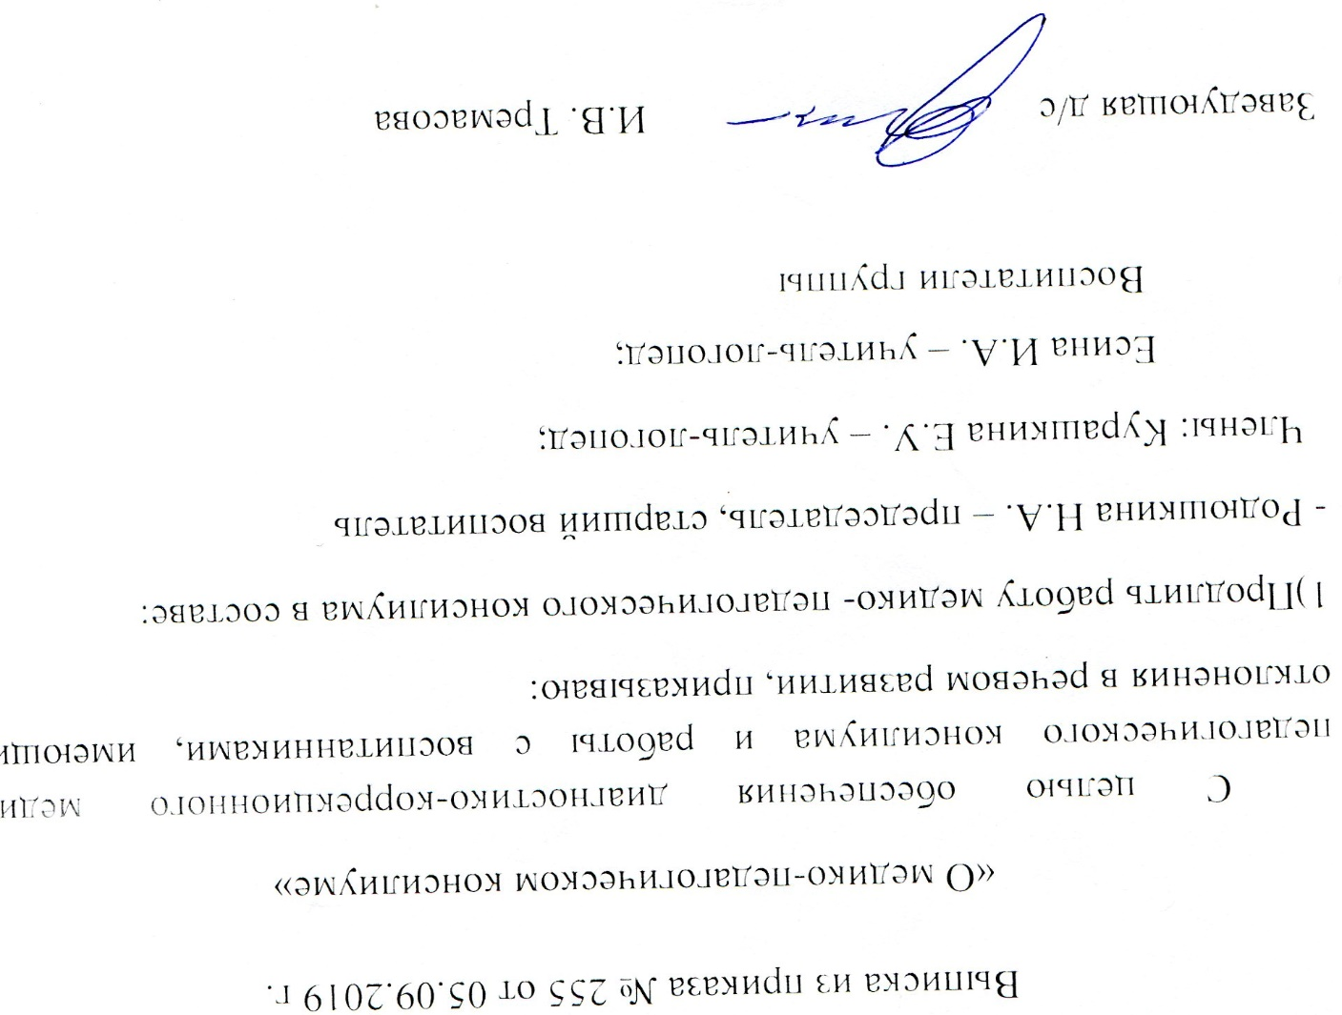

Slide 42
Наставничество

Slide 43
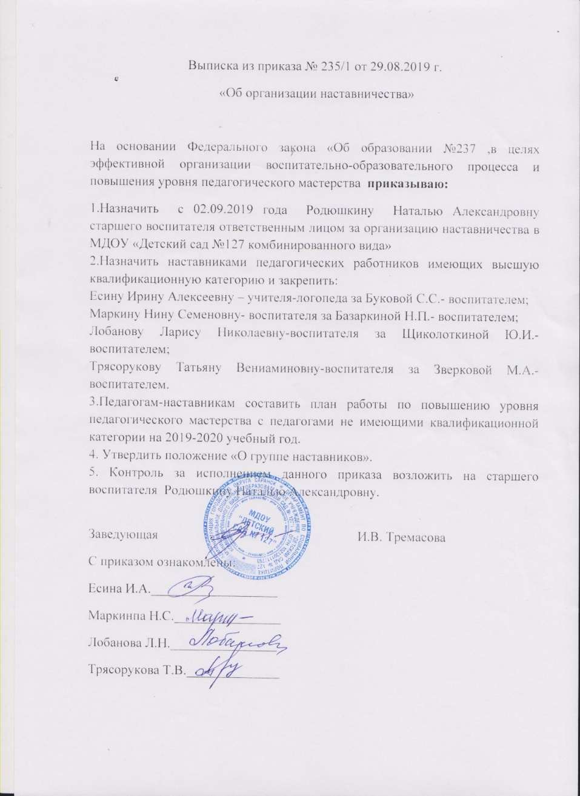

Slide 44
Общественно-педагогическая активность педагога: участие в работе педагогических сообществ, комиссиях, в жюри конкурсов

Slide 45
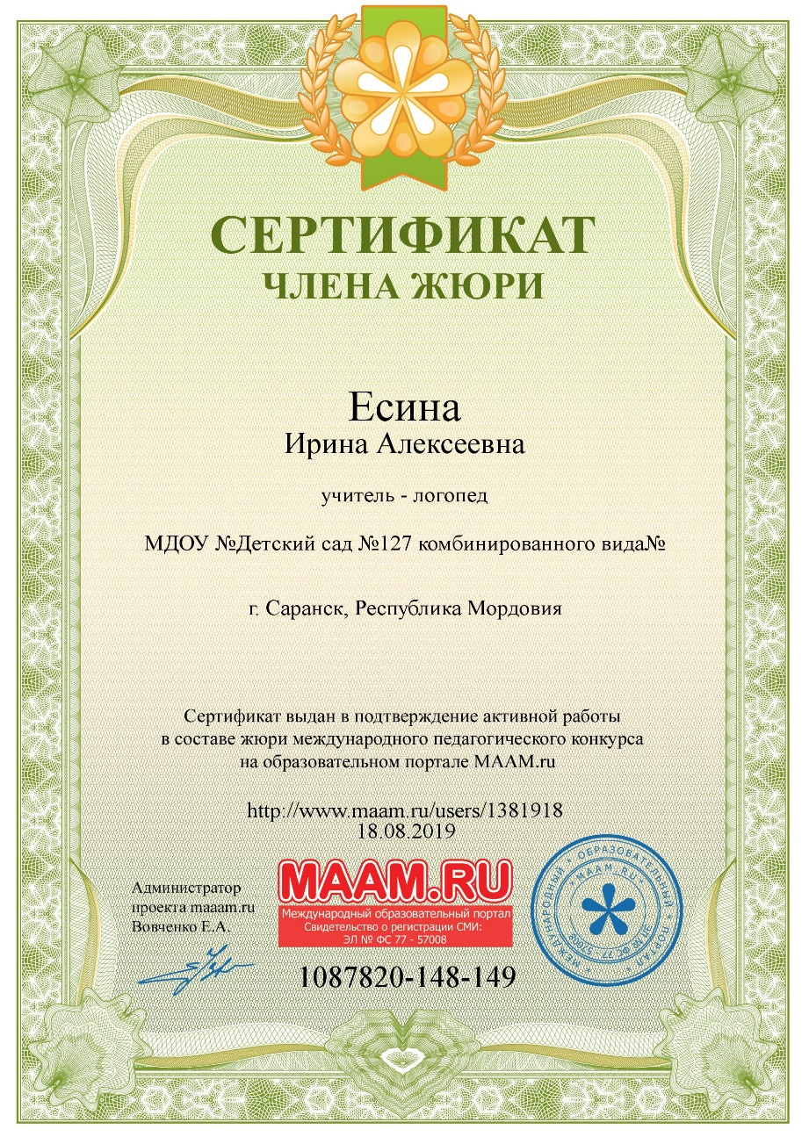
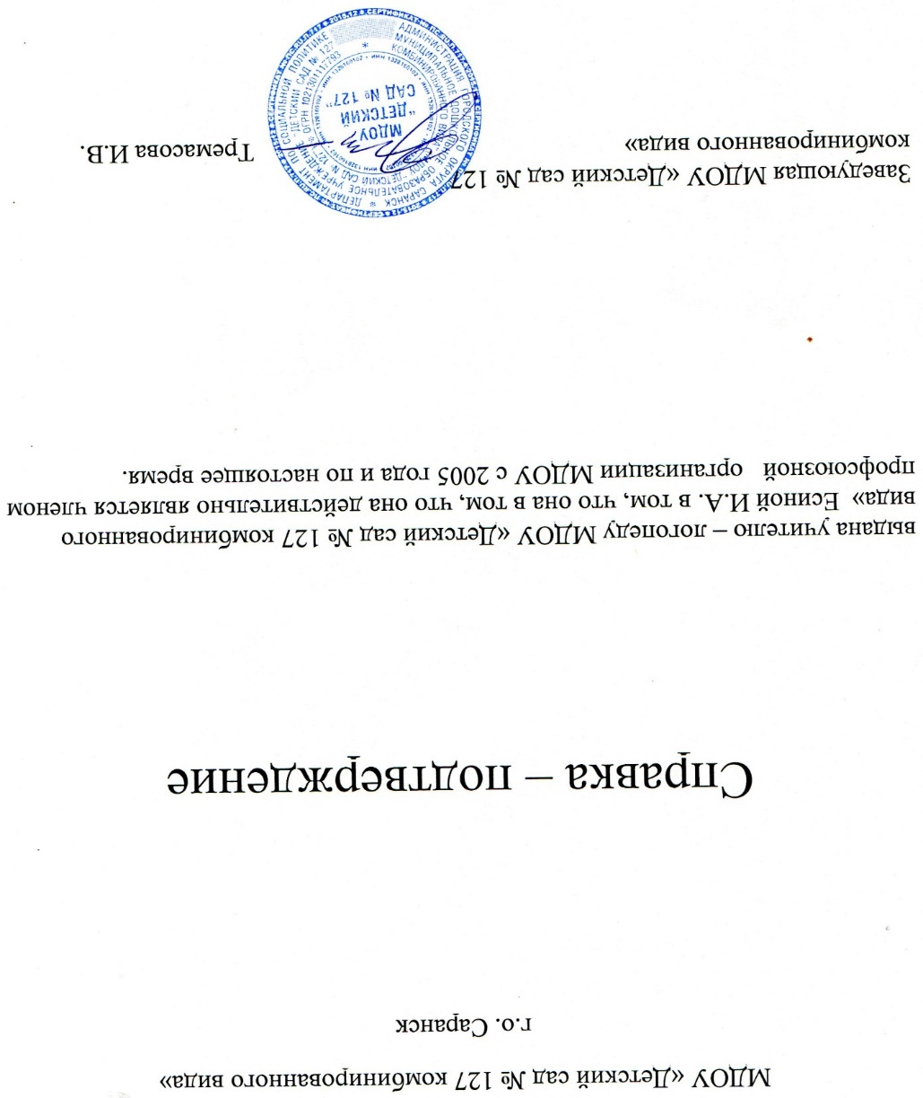

Slide 46
Участие педагога
в профессиональных конкурсах
(Портал сети Интернет)

Slide 48
Награды и поощрения

Slide 49
Портал сети Интернет: 1 Муниципальный уровень: 1 Республиканский уровень: 2

